Slide 1
מיני פרויקט במערכות חלונות
שם חיבה: דוט נט -.net
שיעור מס' 3

Slide 2
תודה ל:
מרצים, מרצות
חייבת לתת יחס אישי לאפרת עמר!
ומתלמידותי יותר מכולם.
הורי שהביאוני עד הלום...

Slide 3
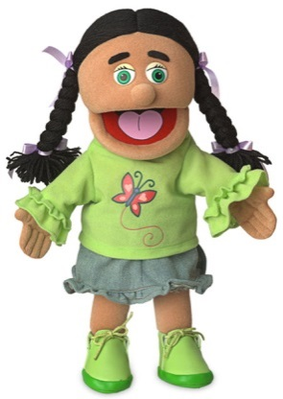
ומה היום?
מחלקות
מבנים
ירושה
פולימורפיזם
UML
ממשקים
ועוד קצת
חייבים להזדרז!!

Slide 4
מחלקות

Slide 5
תזכורת קצרה - הפניה
הפניה היא מעין מצביע ששקוף למשתמש.
במצביע יש הבחנה בין מצביע לבין התוכן, ולכן ישנן שתי פקודות שונות (בשפת C++):
P = A – פקודה זו משנה את המצביע, כך שיצביע למקום אחר. (A צ"ל מסוג מצביע, וP יצביע לאותו מקום כמו A)
*P = B – פקודה זו משנה את התא המוצבע, כך שיכיל ערך אחר (A מהסוג שעליו מצביע P, כגון שלם. והערך מועתק מA למשתנה המוצבע)
P
A
B
8
8

Slide 6
אז מה הסיפור של ההפניה?
הפניה – היא אמנם מצביע, אבל ללא שימוש ב*, כך שאין אפשרות להבחנה סמנטית בין שינוי המצביע לשינוי המוצבע.
למרות שקשה לנו לזכור ולשים לב, ההתנהלות מאחורי הקלעים, היא של מצביע!!
ולכן –
P = A – פקודה זו משנה את המצביע, כך שיצביע למקום אחר.
למרות שחיצונית השימוש זהה לצורה בה עובדים עם הטיפוסים הפרימטיביים!!

Slide 7
מחלקה
מחלקה היא באופן טבעי מטיפוס הפניה – כלומר מאוחסנת בערימה(heap).
כזכור, הפניה דומה למצביע, אך באופן ששקוף למשתמש.
יש לאתחל כל מופע שמצהירים עליו ע"י new. אחרת לא יוקצה זיכרון (יאותחל בnull).
לכן, השמה למשל – תהיה בהעתקה רדודה, כך שאח"כ יש שני מצביעים לאותה כתובת בזיכרון.
אין זה תפקידינו להפעיל אוסף אשפה, ואין דרך לדעת מתי יופעל.
ב-C# קיימים רק משתני הפניה. מצביעים הם חלק מהתחום ה"לא בטוח" (unsafe) ולא בקורס שלנו

Slide 8
טיפוסי הפניהREFERECE TYPES
תחת ההגדרה טיפוסי הפניה נמצא את:
Classes class Foo {...}
Strings string s = "Hello world";
Interfaces Interface Foo {...}
Arrays string[] a = new string[10];
Delegates delegate void Empty();
מחלקה הוא טיפוס ההפניה העיקרי ונתמקד בו במצגת זו.
מחרוזות הן טיפוסי הפניה ומוקצים על הערימה.
אך מתנהגות כמו טיפוסי ערך בהשמה. יהיה מובן יותר בהמשך.
Notes:
YYY

Slide 9
מה יש למחלקה?
שדות
מאפיינים/תכונות – properties
בנאים
מתודות
אופרטורים (לא בשימוש בפועל)
סדרנים indexer
"נציגים" delegate
ארועים event
מקובל:
אות ראשונה של שדה/מתודה ציבורית - גדולה
אות ראשונה של שדה/מתודה פרטית - אות קטנה
עליהם נרחיב בהמשך...

Slide 10
שדות פרושים הרחק
ניתן לתת ערך התחלתי לשדה!! בהצהרה.
הרשאת ברירת המחדל היא private
הרשאת הגישה נכתבת לכל שדה בנפרד
class Point {
public int x=0;
public int y=0;
}
static void Main(string[] args) {
Point p1;
p1 = new Point();
}

Slide 11
אתחול מהיר – ללא דריסת הבנאי
אם ניתן ערך התחלתי לשדה בזמן הגדרתו ולא נדרס בנאי ברירת המחדל אזי ערך השדה יהיה הערך ההתחלתי שניתן לשדה בזמן ההגדרה.
class Point
{
public int x=6;
public int y=7;
}
class Program
{
static void Main(string[] args)
{
Point p1;
p1 = new Point();
p1.x = 8;
}
}
x=6, y=7
x=8, y=7
Notes:
Ex92

Slide 12
אתחול מהיר – עם דריסת הבנאי
class Point
{
public int x=6;
public int y=7;
public Point()
{
x = 22;
}
}
class Program
{
static void Main(string[] args)
{
Point p1;
p1 = new Point();
p1.x = 8;
}
}
אם ניתן ערך התחלתי לשדה בזמן הגדרתו וגם נדרס בנאי ברירת המחדל, וניתן ערך לשדה, אזי ערך השדה יהיה הערך שנקבע בבנאי.
x=22, y=7
x=8, y=7
Notes:
Ex92

Slide 13
אתחול מהיר של שדות
ניתן לאתחל שדות (ומאפיינים)ציבוריים בלבד, בתוך סוגריים מסולסלים בזמן יצירת המופע (new)
האתחול המהיר שבתוך הסוגריים נעשה לאחר שנקרא גוף הבנאי (כך שאם יש שדה שאותחל בגוף הבנאי וגם באתחול המהיר אזי ערכו יקבע לפי האתחול המהיר)class Point
{
public int x;
public int y;
public Point()
{
x = 22;
y = 33;
}
}
Point p1 = new Point() {x=2,y=3 };
הערך של x,y לאחר שורה זו יהיה 2,3 ולא 22,33

Slide 14
this
בכל קריאה לפעולה של מחלקה מקבלים אוטומטית הפניה לאובייקט עצמו - וייקרא שמה בישראל – this
this היא מילה שמורה.
שימו לב! מתקבלת הפניה ולא מצביע! (לא *this)
return string.Format("({0},{1})", this.x, this.y);

Slide 15
הורסים
הורס, destructor, dtor, finalizer
לא ניתן להגדיר הורס (כלומר – ניתן, אבל אי אפשר לזמן אותו. שחרור זיכרון יתבצע ע"י הGC).
אם מגדירים הורס, לא ניתן להגדיר לו הרשאת גישה
~MyClass() { ... }
~MyClass() => expression;
בהמשך נלמד להשתמש (using) בממשק -IDisposable עם תבנית
תלמד לא לדחוף את האף לעניינים של אחרים!!

Slide 16
בנאים
יש בנאי ברירת מחדל. מאתחל ערכים ל-0, null, false
אם נגדיר בנאי – הבנאי של המערכת לא יופעל
ניתן להגדיר בנאים נוספים
גם בנאי ריק שאנו מגדירים, יאתחל שדות לערכי ברירת מחדל אם אין איתחול אחר.
בנאי מזומן ע"י new() – סוגריים חובה! (ב Value Types זו לא חובה! נרחיב בהמשך. כגון: string אפשר לאתחל על ידי נתינת ערך כך: string s = “abc”;)
אם לא נקרא ל new תהיה שגיאת קומפילציה כאשר נרצה להשתמש באובייקט דרך ההפניה שלו. כפי שלמדנו בשיעור שעבר: ב #C חובה לאתחל אובייקטים.
אם הגדרנו בנאי עם פרמטרים, נשלח את הפרמטרים בתוך הסוגריים של ה new.
Notes:
Null זה שם שם מקום

Slide 17
בנאים
class Point
{
public int x;
public int y;
public Point()
{
x = 22;
y = 33;
}
public Point(int _x, int _y)
{
x = _x;
y = _y;
}
}
בנאי ריק מפרמטרים שדרס את בנאי ברירת המחדל. ומאתחל את השדות בעצמו.
בנאי עם פרמטרים
class Program
{
static void Main(string[] args)
{
Point p1;
p1 = new Point();
p1.x = 7;
Point p2;
p2 = new Point(5,6);
}
}
נוצר מצביע (הפניה) ל Point על המחסנית. עם ערך ברירת מחדל null.
חידוש ב C# 9.0
בטיפוסי הפניה ניתן לוותר על שם המחלקה אחרי ה new
p1 = new();
נוצר מופע של Point על הערימה
אם לא נקרא לnew תהיה שיאת קומפילציה בשורה p1.x=7 כיוון שזה הוא נסיון לגשת לזכרון שאינו מאותחל .
קריאה לבנאי עם פרמטרים
Notes:
XXX
YYY

Slide 18
בנאי בונה בבנאי
בנאי יכול לזמן בנאי אחר מאותה המחלקה!
למשל: class MyClass {
public float w;
public float h;
public MyClass(int width) : this(width, 10) { }
public MyClass(int width, int height)
{ w = width; h = height; }
}
//Main
MyClass mc1 = new MyClass(3); //3,10
MyClass mc2 = new MyClass(3, 6); //3,6
דוגמא נוספת:
public Employee(string fullName)
:this(fullName, 999999, 0.0F) { }

Slide 19
אבל – שימו לב מה קורה פה!
class Point {
public int X;
public int Y;
}
class Program {
static void Main(string[] args) {
Point p1;
p1 = new Point();
Point p2 = p1;
} }
בנאי ברירת מחדל מאתחל את השדות ל- 0
P1
x=0
y=0
P2
solid17

Slide 20
תזכורת - השמה רדודה
static void Main(string[] args)
{
Point p1 = new Point();
p1.x = 2;
p1.y = 3;
Point p2 = p1;
p2.y = 6;
Console.WriteLine("p1: " + p1.GetPointString()); //p1: (2,6)
Console.WriteLine("p2: " + p2.GetPointString()); //p2: (2,6)
}
p1
p2
point
data | 2
more | 3
השמה בין מצביעים. שניהם מצביעים לאותה כתובת.
solid18

Slide 21
החלפה בין שני עצמים (הפניות)
נקצה 2 נקודות:
Point p_1 = new Point() { x = 2, y = 3 };
Point p_2 = new Point() { x = 4, y = 5 };
ונרצה לבצע החלפה ביניהן:
Swap(p_1, p_2);
x=2
y=3
x=4
y=5
P_1
P_2

Slide 22
העברת פרמטרים למתודה
public static void Swap(Point p1 , Point p2)
{
Point temp = p1;
p1 = p2;
p2 = temp;
}
x=2
y=3
x=4
y=5
P_1
Swap(p_1, p_2);
P_2
p1
p2
temp
מתבצעת בפועל החלפה בין ערכי p1, p2 שהם העותקים של המצביעים.
אך ערכי המצביעים p_1, p_2 המקוריים לא השתנו.

Slide 23
אז מה כן עושים?
solid19
public static void Swap2(Point p1, Point p2)
{
int temp;
temp = p1.x;
p1.x = p2.x;
p2.x = temp;
temp = p1.y;
p1.y = p2.y;
p2.y = temp;
}
public static void Swap3(ref Point p1, ref Point p2)
{
Point temp = p1;
p1 = p2;
p2 = temp;
}
Swap2(p_1, p_2);
מתבצעת בפועל החלפה בין ערכי השדות (שהם מטיפוס פשוט valueType) של האובייקטים
Swap3(ref p_1, ref p_2);
מתבצעת בפועל החלפה בין ערכי המצביעים עצמם
Notes:
ויש שם גם הדגמה של tryparse – כדאי להעביר לשקופית אחרת, משיעור 1.

Slide 24
מבנים

Slide 25
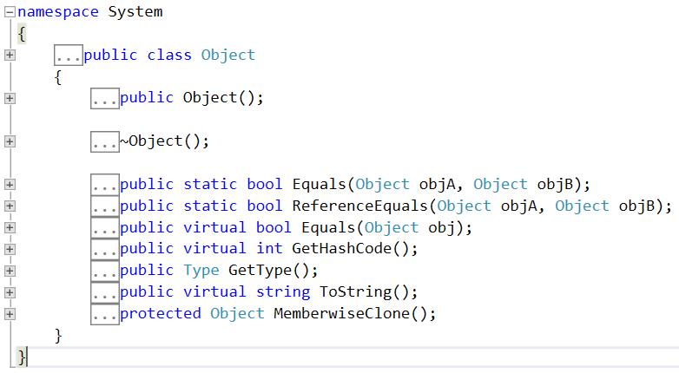
מחלקה, עמוד דום!
כאמור – כל העבודה נעשית בתוך מחלקות.
מחלקת העל המורישה לכולם היא object
קל למצוא איפה כל דבר בהיררכיה.
Notes:
להוסיף הסבר

Slide 26
החלוקה הבסיסית
Value Type (ערך)
enum,
טיפוסים פרימיטיביים,
Struct
Reference type (הפניה)
מחלקות,
ממשקים,
מערכים, ועוד...
דלגטים.
הוחלט שבפרויקט טיפוסי הנתונים יהיו structs.
Notes:
כאשר מקצים על הערימה זקוקים למקום עבור האוביקט ומקום עבור המצביע אליו
כאשר מקצים על המחסנית זקוקים רק למקום בשביל האוביקט
הגישה למחסנית מהירה יותר מאשר גישה לערימה דרך המצביע

Slide 27
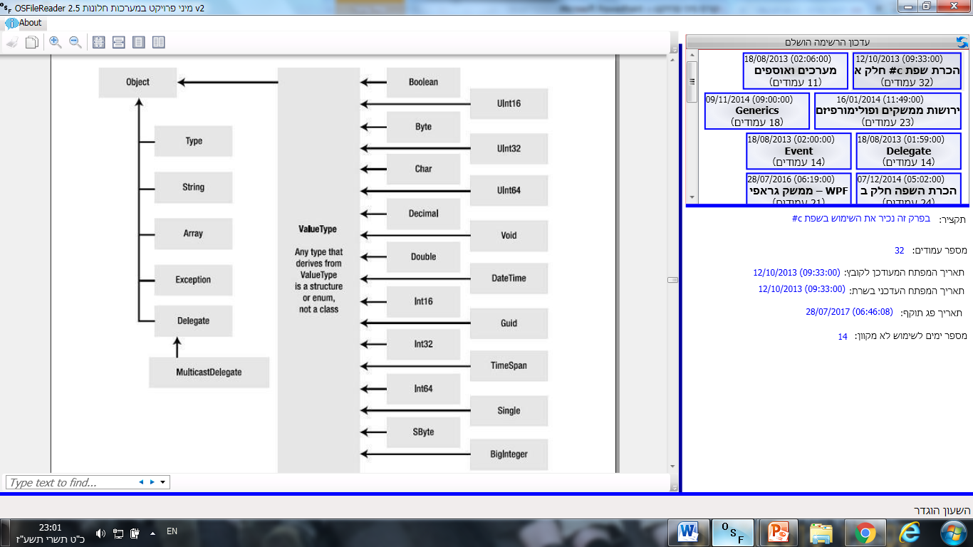
תאור סכמתי של ההיררכיה
מחלקה מיוחדת שירשה מObject היא מחלקת ValueType, והיא זו שמורישה לכל הטיפוסים הפרימיטיבים.
object
Value
Type
User Defined Classes
User Defined Structs

Slide 28
מבנה ומחלקה
מבחינות מסויימות, מבנה(struct) הוא כמו מחלקה (class):
מאפשר לנו לאחד מידע ופונקציונליות בטיפוס אחד, ומכיל:
שדות ותכונות
מתודות – מתודות
סדרנים, אופרטורים, אירועים (נלמד בהמשך)
יכול לרשת מממשקים
אבל ישנם כמה הבדלים:
כשמגדירים משתנה מטיפוס מבנה אזי, באופן אוטומטי מוקצה על המחסנית, האובייקט של המבנה עצמו ולא רק מצביע לאובייקט.
שדות המבנה לא מאותחלים.
לא ניתן לאתחל שדה כבר בזמן הגדרתו.
השמה בין מבנים – העתקה ממשית של השדות ולא בין מצביעים.
אין ירושה נוספת!!! כלומר, מבנה לא יכול לרשת ממחלקה שהגדרנו.
כמובן שאי אפשר להגדיר הורס של מבנה – כיוון שהוא מוקצה ומשתחרר באופן אוטומטי על המחסנית.

Slide 29
מבנים
מחלקה – משתמשת בהפניות (מעיין מצביעים)
עודף עבודה – הערך מוקצה על הערימה.
משפיע על ביצוע (בזמן הקצאה יופעל אוסף אשפה)
זיכרון רב יותר – למצביע וגם למחלקה
מבנה – מחלקה מסוג משתנה ערך (ולא הפניה)
יורש ממחלקת ValueType(שיורשת מ Object)
הנתונים נשמרים במחסנית ולא בערימה
יש override על equalls של object (משווה ערך)
אבל... חייב לכלול נתונים ממשיים (לא null)
Notes:
המחלקה ValueType דורסת override את המתודות equals של object, לצורך השוואת תוכן המבנה ולא השוואת ערך המצביע
השמה בין מבנים מעתיקה תוכן ממש ולא מצביע (כי אין מצביע)
ביצירת אובייקט מטיפוס מבנה יש להשתמש גם כן ב N
NEW- מפעיל בנאי המתאים ומאתחל בהתאמה
אם לא השתמשנו הNEW
לא מופעל בנאי ויש לאתחל ידנית

Slide 30
סוגי ערך מובנים
type | .NET type | Size (bytes) | Category | Literal suffix
bool | System.Boolean | 1 | Boolean
byte | System.Byte | 1 | Unsigned 8-bit integer
sbyte | System.SByte | 1 | Signed 8-bit integer
char | System.Char | 2 | Unicode 16-bit character
decimal | System.Decimal | 16 | Decimal, 128-bit | M or m
double | System.Double | 8 | Floating Point, 64-bit | D or d
float | System.Single | 4 | Floating Point, 32-bit | F or f
int | System.Int32 | 4 | Signed 32-bit integrer
uint | System.UInt32 | 4 | Unsigned 32-bit integer | U or u
long | System.Int64 | 8 | Signed 64-bit integer | L or l
ulong | System.UInt64 | 8 | Unsigned 64-bit integer | UL or ul
short | System.Int16 | 2 | Signed 16-bit integer
ushort | System.UInt16 | 2 | Unsigned 16-bit integer
Notes:
30

Slide 31
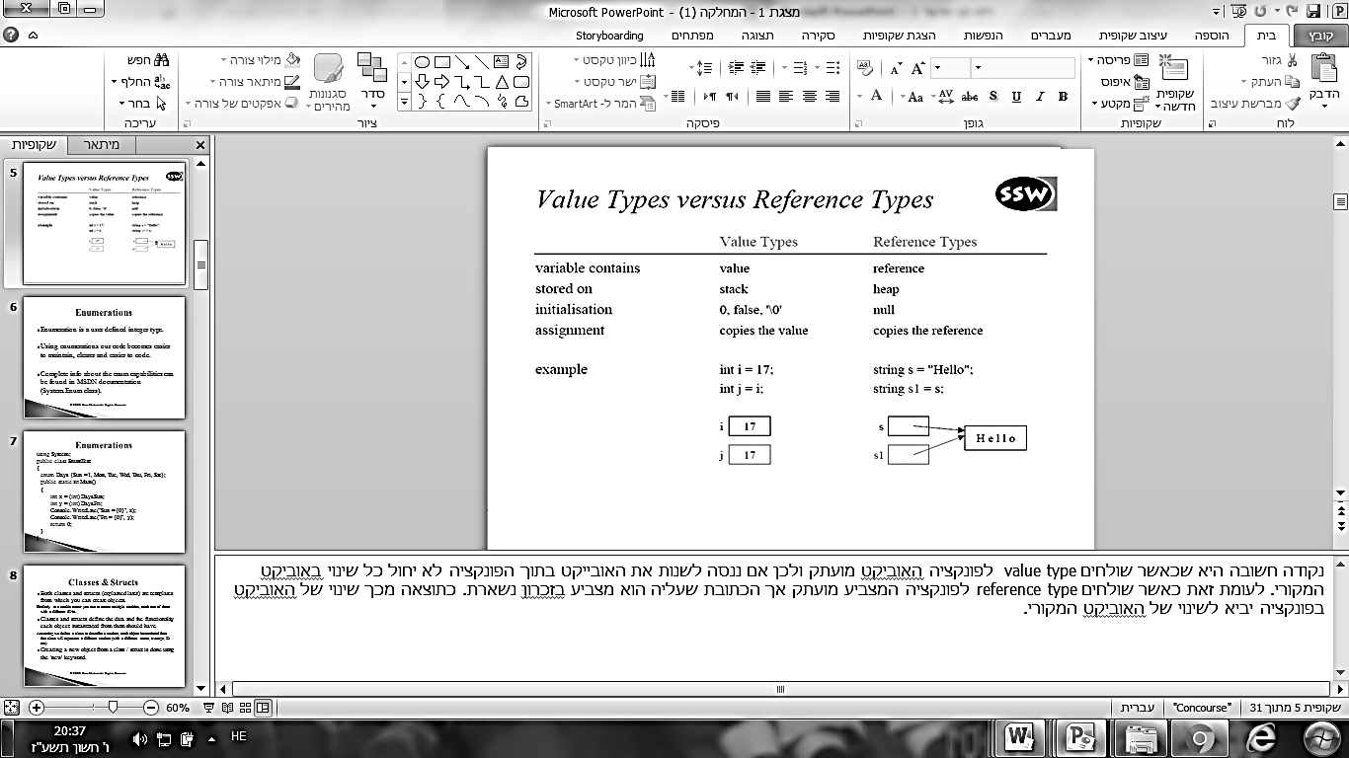
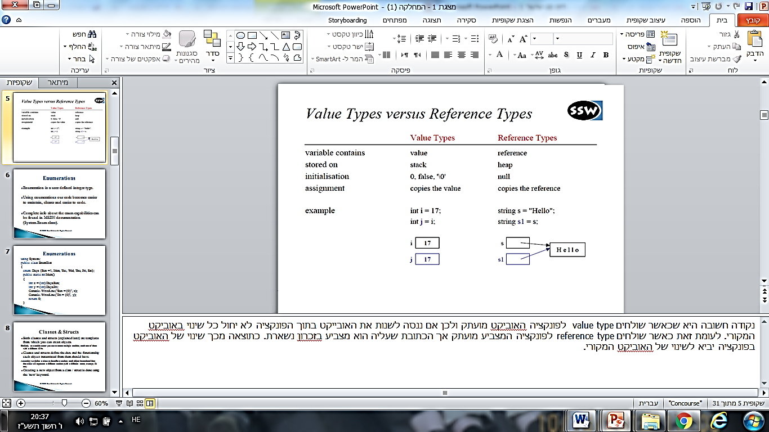
מצא את ההבדלים
 | Value types | Reference types
מילה שמורה ליצירת טיפוסים חדשים | struct | class
מה מייצג מזהה של האובייקט | מזהה של מופע של value type ייצג את הערך עצמו | מזהה של מופע של reference type יזהה מצביע לאובייקט
באיזה חלק של הזיכרון ימוקם האובייקט | מחסנית | ב heap
ערך ברירת מחדל | 0, false, '0/' | Null
מה קורה בהשמת a=b או במעבר אובייקט כפרמטר למתודה | הערך מועתק | ה reference מועתק

Slide 32
מגבלות
מבנה לא יכול לרשת ממחלקה
מבנה לא יכול להוריש (למבנה או מחלקה)
חייב לכלול נתונים ממשיים (לא null)
יכול לממש ממשקים - interface
לא נשתמש במילים הבאות :
abstract, virtual, protected

Slide 33
זה מול זה....
struct ST { public int x; }
class CL { public int y = 0; }
void F()
{
ST a; //a is an instance of ST
CL b; //b is a reference to an CL
a.x = 1; //OK, the memory exists
//b.y = 2; //error, there is no instance yet
b = new CL(); //allocates new memory, with default values
a = new ST(); //overwrites memory, x=0;
}

Slide 34
בנאי של מבנים
בנאי ריק נתון, ואין אפשרות להגדירו. למעשה אין בו הרבה צורך.
אם נצהיר על משתנה עם new יופעל בנאי ויאתחל בערכי ברירת מחדל, אחרת יש לאתחל עצמאית.
אם לא קראנו ל new() , אזי השדות נוצרים אוטומטית בזיכרון המחסנית אך לא מאותחלים. במקרה כזה, הקומפיילר לא ייתן לנו להשתמש בשדות האובייקט או לקרוא למתודות שלו אלא רק לאחר שנאתחל את השדות עצמאית.
ניתן להגדיר בנאי פרמטר, הנותן ערך לכל השדות
הבנאי עם פרמטרים של מבנה לא דורס את בנאי ברירת המחדל הריק. בשונה ממחלקה.
כמובן -לא ניתן להגדיר הורס.
השמה עמוקה – מעתיק ערכים ואח"כ יש שני מבנים

Slide 35
בנאי של struct
struct Point
{
public int x;
public int y;
public Point(int _x, int _y)
{
x = _x;
y = _y;
}
}
class Program
{
static void Main(string[] args)
{
Point sp1;
sp1.x = 1;
sp1.y = 98;
Point sp2 = new Point();
Point sp3 = new Point () { x = 2, y = 3 };
Point sp4 = new Point (6, 7);
}
}
בהגדרת sp1 הוקצו 2 שדות על המחסנית. לא נקרא הבנאי הריק ולכן השדות לא אותחלו.
אם נרצה בהמשך להשתמש ב sp1 אזי השמת הערכים לשדות תהיה הכרחית מבחינת הקומפיילר.
בנאי עם פרמטרים של מבנה לא דורס את בנאי ברירת המחדל הריק. בשונה ממחלקה.
בהגדרת sp2 הוקצו 2 שדות על המחסנית. נקרא הבנאי הריק ולכן השדות אותחלו בערכי ברירת מחדל.
כנ"ל בהגדרת sp3 , רק ששם היה לאחר מכן אתחול מהיר נוסף.
בהגדרת sp4 הוקצו 2 שדות על המחסנית. נקרא הבנאי עם הפרמטרים שאתחל את השדות בהתאמה.
Notes:
Ex933

Slide 36
השמה בין value Type
struct Point
{
public int x;
public int y;
public string GetPointString()
{ return "(" + x + "," + y + ")"; }
}
class Program
{
static void Main(string[] args)
{
Point p1 = new Point() { x = 2, y = 3 };
Point p2 = p1;
p2.y = 6;
Console.WriteLine("p1: " + p1.GetPointString()); //p1: (2,3)
Console.WriteLine("p2: " + p2.GetPointString()); //p2: (2,6)
}
}
P1
x=2
y=3
P2
x=2
y=3
y=6
נוצר מופע בלבד עם 2,3 ולא נוצר מצביע
נוצר מבנה נוסף, השמה בין כל השדות ממבנה אחד לשני. כמו העתקה עמוקה*.
ישנה את ערכו של y רק ב p2
solid25
Notes:
*רשמית זה נקרא העתקה רדודה – כי זה העתקה בתוך המחסנית – אז אם תדברו עם אנשים שמבינים בC# הם יגידו שזה רדוד.
אבל מה שמעניין אותי פה שזה הרעיון – שמתבצעת העתקה של מבנה שלם.

Slide 37
בעצם העצם
הטיפוסים הפשוטים הם מבנים (יורשים מ ValueType ובסופו של דבר מ object)
לכן, גם לטיפוסים הפשוטים ניתן להפעיל את אופרטור . (נקודה)
int.Equals(), int.TryParse(), string.Format()
ניתן לאתחל כל טיפוס פשוט ע"י בנאי ריק – ואז הוא יקבל את ערכי ברירת המחדל (0, false, '0/')
אבל זה בהחלט לא נחוץ...
int num1 = new int();
int num2;
int num3 = 0;
num1
num2
num3
לא מאותחל. אם ננסה להשתמש בערכו נקבל שגיאת קומפילציה.
0
זבל
0

Slide 38
מחלקה/מבנה יתרונות וחסרונות
מחלקה – reference type
חסרונות:
האובייקטים מאוחסנים בערימה ולכן ההתייחסות היא עקיפה דרך מצביעים, עודף עבודה
משפיע על ביצוע (בזמן הקצאה יופעל אוסף אשפה)
זיכרון נוסף – גם למצביע וגם לאובייקט. בזבוז במחלקות קטנות.
יתרון:
כשנרצה להעביר נתונים בין מתודות עדיף להשתמש במחלקה ולהעביר מצביע מאשר להעביר מבנה שלם
לפעמים לא יודעים את גודל ההקצאה.
מבנה – value type
יתרונות:
הנתונים נשמרים במחסנית ולא בערימה, ולכן הגישה מהירה יותר
אין מצביעים – חסכון בזיכרון
חסרונות:
משתנה מטיפוס מבנה לא יכול להיות null, כי אינו הפניה/מצביע
מבנה לא יכול לרשת ממחלקה או להוריש (למבנה או מחלקה)

Slide 39
מועד א, תשע"ב, 6 נק'
הנח כי נתונה המחלקה Point.המחלקה מכילה את האיברים x,y.
נתונה המתודה הבאה:
void setPoint(out Point p )
{
p.X = 6;
p.Y = 7;
}
מה מהמשפטים הבאים הנכון ביותר:
הקוד לא יעבור קומפילציה. כיוון שבמימוש המתודה יש קודם לאתחל את p .
הקוד יעבור קומפילציה.
הקוד יעבור קומפילציה אם נשנה בקוד את המילה out למילה ref.
א' ו ג' נכונים.

Slide 40
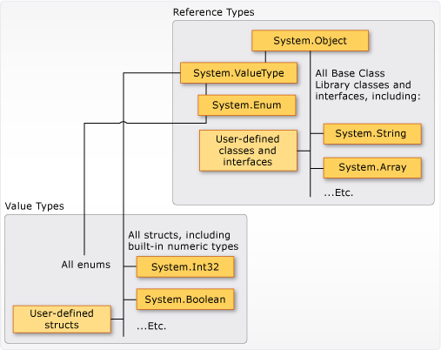
סיכום היררכיית הסוגים ב #C
Notes:
40

Slide 41
אז בוא נראה אם הבנתם
 | Value types | Reference types
יורש מ | ValueType שירש מObject | Object
דוגמאות | טיפוסים פרימטיבים int i; double d; bool b; טיפוס סודר enum State { Off, On } מבנה struct Point { int x, y; } | טיפוס מחרוזת string s = "Hello world"; טיפוס מערך string[] a = new string[10]; ממשק interface IFoo: IBar {...} דליגט delegate void Empty(); מחלקה class Foo: Bar, IFoo {...}
יכול לרשת ולהוריש | לא (יכול לרשת מממשק) | כן
מה מייצג המזהה? | את האובייקט עצמו | את ההפניה לאובייקט
קבלת ערך null | לא אפשרי Struct A; A a = null; //compilation error | אפשרי Class B; B b = null; //OK

Slide 42
המשך בדיקה
 | Value types | Reference types
בנאי ברירת מחדל | נוצר אוטומטית, הוא היחיד, ולא ניתן לדריסה. | נוצר אוטומטית רק אם לא הוגדר בנאי אחר.
אתחול ללא new | יוצר עצם לא מאותחל | יוצר מצביע בלבד
דוגמאות ליצירת עצם לא מאותחל, ולאתחול אוטומטי עם new | int i; Console.WriteLine(i); //compilation error int j=4; Console.WriteLine(j); //OK struct A {public int a;} A a1; Console.WriteLine(a1); //compilation error A a1= new A(); Console.WriteLine(a1); //OK A a1; a1.a = 6; Console.WriteLine(a1); //OK | Class B {public int b;} B b1; Console.WriteLine(b1); //compilation error B b1 = new B(); Console.WriteLine(b1); //OK B b1; b1.b = 6; //compilation error

Slide 43
המשך בדיקה
 | Value types | Reference types
השמה a=b | הערך מועתק | ערך המצביע מועתק
העברה כפרמטר למתודה כזכור: כברירת מחדל פרמטרים מועברים by value אלא אם כן ציינו במפורש ref ואז הם יועברו by reference | בהעברה למתודה by value מועבר העתק של האובייקט. בהעברה למתודה by reference מועבר האובייקט עצמו. | בהעברה למתודה by value מועבר העתק של המצביע לאובייקט. בהעברה למתודה by reference מועבר אותו המצביע עצמו לאובייקט. למעשה, אם לא נשנה את המצביע (אלא רק את ערכו של האובייקט) – אין הבדל בין שני סוגי ההעברות

Slide 44
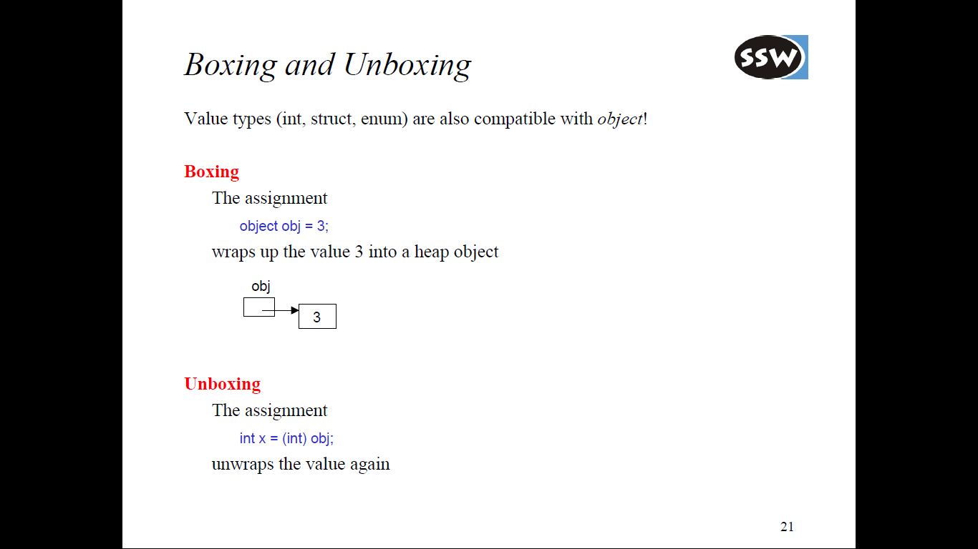
המרות
מאחר וגם ValueType יורש מ Object ניתן לבצע המרות בין מחלקות ומבנים
פעולת הboxing היא הפיכת משתנהValue Type למשתנה Reference Type.
פעולת ה boxing נעשית ע"י השמת משתנה ערך למשתנה מטיפוס .object
פעולת ה unboxing היא הפעולה ההפוכה.
בפעולת ה unboxing , כדי להפוך משתנה הפניה למשתנה ערך נשתמש בהמרה מפורשת.
חייב להיות תאום – אחרת תהיה חריגה
InvalidCastException

Slide 45
מועד א, תשע"ז, 7 נק'
לפנייך מימוש של המחלקהMyClass והמבנהMyStruct :
לפנייך קטע תכנית העושה שימוש במחלקה ומבנה אלו. מה הפלט שיתקבל בעת הרצת התכנית?
א - | c1.c=7 c2.c=8 s1.s=7 s2.s=8
ב - | c1.c=8 c2.c=8 s1.s=7 s2.s=8
ג - | c1.c=7 c2.c=8 s1.s=8 s2.s=8
ד - | c1.c=8 c2.c=8 s1.s=8 s2.s=8
struct MyStruct
{
public int s;
}
class MyClass
{
public int c;
}
c1.c=8
c2.c=8
s1.s=7
s2.s=8
static void Main(string[] args)
{
MyClass c1 = new MyClass();
MyClass c2 = c1;
MyStruct s1 = new MyStruct();
MyStruct s2 = s1;
c1.c = 7;
c2.c = 8;
s1.s = 7;
s2.s = 8;
Console.WriteLine("c1.c={0}", c1.c);
Console.WriteLine("c2.c={0}", c2.c);
Console.WriteLine("s1.s={0}", s1.s);
Console.WriteLine("s2.s={0}", s2.s);
}

Slide 46
מועד א, תשע"ג, 7 נק'
נתונות 3 שורות של הגדרת משתנים. לאחר מכן מופיעות 2 שורות של השמה מה ההבדל המהותי בין ההשמות הללו?
int x = 10 , y = 20;
Student s1 = new Student ( );
Student s2 = new Student ( );
x = y;
s1 = s2;
X ו y מכילים ממש ערכים בעוד שהאוביקטים s1,s2 מאותחלים עם קונסטרקטור ריק.
זה ממש אותו דבר, אחד זה השמה של int והשני השמה של student.
הראשון הוא השמה של שני טיפוסי value type ויש העתקה של הערך, ובשני השמה שלreference type ויש העתקה של הכתובת בלבד.
זה שונה לגמרי, אחד הוא משתנה רגיל ואחד הוא אוביקט.

Slide 47
מועד ב, תשע"ז, 7 נק'
לפנייך רשימות המכילות ישויות בשפת C#. איזו מבין הרשימות הללו מכילה אך ורק ישויות מטיפוס value type?
היישויות: double, enum, delegate, int - הן כולן מטיפוס value type
היישויות: struct, float, string, class - הן כולן מטיפוס value type
היישויות: string, int, double, List<int> - הן כולן מטיפוס value type
היישויות: struct, enum, float, int - הן כולן מטיפוס value type

Slide 48
האם STRING היא Reference TYPE או VALUE TYPE?
שאלה נפוצה בראיונות...
מחלקת STRING היא reference type שמתנהגת כמו value type
מצד אחד, כמגדירים משתנה מטיפוס מחרוזת, נוצר רפרנס (מצביע) למחרוזת בגודל שעדיין לא ידוע. ואין אתחול של זיכרון המחרוזת.
הזיכרון יוקצה כשישימו במחרוזת ערך, על פי גודלו.
מצד שני, כשעושים השמה בין 2 מחרוזות, אזי זו לא השמה בין רפרנסים (מצביעים), אלא השמה של ערכים.
string stA; //stA is reference
stA = "aaa"; // stA points to "aaa"
string stB = stA; // stB is another refernce points to another "aaa"
Console.WriteLine(s2); //aaa
//changes in stB will not affect stA and vice versa

Slide 49
סטטיים

Slide 50
תזכורת - Static
למשל private static int code = 0;
חובה לתת ערך בזמן ההגדרה
משתנה כזה שייך למחלקה ולא לעצם מסוים
גישה משם המחלקה (ואופרטור .) ולא מעצם
מתודות סטטיות משתמשות רק במשתנים סטטיים ולא מכירות את this
נוצר להם מקום בזיכרון עוד לפני יצירת עצם מהמחלקה

Slide 51
דוגמא – מספר פריט סודר
class Product {
private static int code = 0;
public int Id { get; private set; }
public string Name { get; set; }
public Product(string name) { this.Id = code++; this.Name = name; }
public static void f1() { code = 5; } }
class Program {
static void Main(string[] args) {
Product p1 = new Product("mouse"); Product p2 = new Product("keyboard");
Product.f1();
Product p3 = new Product("microphone"); Console.WriteLine("p1: id={0,-3} name = {1}", p1.Id, p1.Name”); Console.WriteLine("p2: id={0,-3} name = {1}", p2.Id, p2.Name”); Console.WriteLine("p3: id={0,-3} name = {1}", p3.Id, p3.Name”); } } }
Solid28
Notes:
public static int numOfPoint = 0; היה בדוגמא של המבנים

Slide 52

דוגמא נוספת - מטופל
class Patient {
string name ;
public Patient (string name ){ this.name = name; count ++;}
static int count = 0; //private!
public static int Count ( get {return count ;} } }
static class MainClass{
public static void Main ( ) {
Patient p1 = new Patient (“esther”);
Patient p2 = new Patient (“ravital”);
Patient p3 = new Patient (“moshe”);
Patient p4 = new Patient (“aharon”);
cw ( “{0} patients are being treated “, Patient.Count};
}
איך דחפתי לכן תירגול גם על property...

Slide 53
מחלקה סטטית
מחלקה סטטית היא כזו שבשורת ההגדרה שלה כתוב static וגם כל המתודות והשדות שלה סטטיים
לא ניתן לרשת ממחלקה סטטית.
אין לה בנאי רגיל, אך אפשר להגדיר לה בנאי סטטי.
הקומפיילר לא יאפשר לי לייצר עצם ממחלקה סטטית, כמובן.
ברגע שהגדרתי את המחלקה כסטטית אזי הקומפיילר לא יאפשר לי בטעות להוסיף למחלקה מתודה שאינה סטטית.
משמשת כמחלקה שמספקת שירותים מכיוון שמאפשרת להפעיל את המתודות שלה בלי ליצר ממנה אובייקט.
למשל המחלקה System.Math:
double dub = -3.14;
Console.WriteLine(Math.Abs(dub)); // 3.14 Console.WriteLine(Math.Floor(dub)); // -4 Console.WriteLine(Math.Round(Math.Abs(dub))); // 3
Notes:
XXX

Slide 54
מחלקה סטטית דוגמא
public static class MyStaticClass
{
public static int myStaticVariable = 0;
public static void MyStaticMethod()
{
Console.WriteLine("This is a static method.");
}
public static int MyStaticProperty { get; set; }
}
class Program
{
static void Main(string[] args)
{
Console.WriteLine(MyStaticClass.myStaticVariable);
MyStaticClass.MyStaticMethod();
MyStaticClass.MyStaticProperty = 100;
Console.WriteLine(MyStaticClass.MyStaticProperty);
}
}
Notes:
XXX

Slide 55
בנאי סטטי
משמש לאתחול נתונים סטטיים.
דרך אחרת: אתחול בשורת ההגדרה
מוזמן עוד לפני שנוצר מופע של המחלקה.
לא ניתן לדעת מתי בדיוק הוא נקרא.
לפני פניה לטיפוס בפעם הראשונה.
פעם אחת בלבד בכל תכנית
אי אפשר להעביר לו פרמטרים.
אי אפשר להגדיר לו הרשאת גישה
Solid51
Notes:
using System;
using System.Collections.Generic;
using System.Linq;
using System.Text;
namespace Ex6
{
class StaticConstructor
{
int y;
static int x = 10;
static StaticConstructor()
{
//y++; ?
System.Console.WriteLine("SampleClass static constructor called. x={0}", x);
}
public StaticConstructor()
{
System.Console.WriteLine("SampleClass instance constructor called. x={0}", x);
}
}
class MainClass
{
static void Main(string[] args)
{
StaticConstructor sc = new StaticConstructor();
StaticConstructor sc2 = new StaticConstructor();
StaticConstructor sc3 = new StaticConstructor();
Console.ReadLine();
}
}
}

Slide 56
בנאי סטטי
class StaticAndStandardConstructor
{
int y;
static int x = 10;
static StaticAndStandardConstructor()
{
//y++; //?
cw("SampleClass static constructor called. x={0}", x);
}
public StaticAndStandardConstructor()
{
cw("SampleClass instance constructor called. x={0}", x);
}
}
class MainClass
{
static void Main(string[] args)
{
StaticAndStandardConstructor sc = new StaticAndStandardConstructor();
StaticAndStandardConstructor sc2 = new StaticAndStandardConstructor();
StaticAndStandardConstructor sc3 = new StaticAndStandardConstructor();
}
}
לא ניתן לדעת מתי יקרא הבנאי הסטטי באופן אוטומטי
דרך מופע, יקרא הבנאי הרגיל 3 פעמים

Slide 57
Static local functions
חידוש ב C# 8.0 - לימוד עצמי
https://docs.microsoft.com/en-us/dotnet/csharp/whats-new/csharp-8#readonly-members

Slide 58
מועד א, תשע"ג, 7 נק'
נתון הקוד הבא:
public class DoesSomthing
{
public static void staticMethod()
{
Console.WriteLine("printing...");
}
}
השימוש במתודה סטטית מאפשר במקרה זה:
א. שכל האוביקטים של מחלקה זו יוכלו לגשת למתודה זו.
ב. ניתן להגדיר אוביקט מהמחלקה ללא צורך בקונסטרקטור.
ג. ניתן לקרוא למתודה בלי צורך ליצור מופע מהמחלקה.
ד. אף אחת מהתשובות למעלה אינה נכונה.

Slide 59
ירושת מימוש

Slide 60
תזכורת
מנגנון הירושה מאפשר להגדיר מחלקה מסויימת כ "סוג של" מחלקה אחרת, ע"י אופרטור :
מחלקת הבסיס
Class animal
{ …}
מחלקה נגזרת
Class fish: animale
{…}
animal
fish

Slide 61
לא כל אחד זכאי לצאצאים...
ניתן להשתמש במנגנון הירושה רק עבור טיפוסי הפניה (למשל: מחלקות. לא מבנים)
לכל מחלקה נגזרת יש מחלקת בסיס ישירה אחת.
הירושה היא תמיד מסוג ירושה ציבורית (לא מציינים זאת).
אין מגבלה על שרשרת ירושות
המחלקה הנגזרת יכולה להגדיר שדות ומתודות חדשות.

Slide 62
חוקי ירושה
יש להבדיל בין:
ירושת מימוש: מחלקה נגזרת יורשת את המימוש ממחלקת בסיס
ירושת התנהגות: מחלקה נגזרת יורשת ממשק התנהגות ממחלקת בסיס (נרחיב בהמשך כשנלמד ממשקים)
כעת אנו מתייחסים לירושת מימוש.
המחלקה הנגזרת יכולה להגדיר שנית את המתודות שירשה, באמצעות שני מנגנונים שונים:
העמסה - Overriding
הסתרה - Hiding
עוד מעט..

Slide 63
וכיצד מאתחלין?
סדר הפעולות עבור מחלקה ללא ירושה:
שדות סטטיים
בנאי סטטי
חברי מחלקה שאינם סטטיים (לפני הבנאי)
בנאי
סדר הפעולות עבור מחלקה יורשת (נגזרת):
שדות סטטיים של הבן
בנאי סטטי של הבן
שדות של הבן
שדות סטטיים של האב
בנאי סטטי של האב
שדות של האב
בנאי של האב
בנאי של הבן
סטטי נוצר רק פעם אחת ולא ידוע בדיוק מתי, אך לפני השימוש הראשון בעצם / במחלקה.
השדות של הבן לפני השדות של האב, והבנאי של האב לפני הבנאי של הבן.
Notes:
using System.Collections.Generic;
using System.Linq;
using System.Text;
using System;
namespace Ex8
{
class InitializationOrder
{
static void Main(string[] args)
{
BaseClass bc = new BaseClass();
//DerivedClass obj = new DerivedClass();
Console.ReadLine();
}
}
public class BaseClass
{
public Member m3 = new Member("instance member of BaseClass");
static public Member m4 = new Member("static member of BaseClass");
public BaseClass()
{
Console.Out.WriteLine("Hello from BaseClass instance constructor");
}
static BaseClass()
{
Console.Out.WriteLine("Hello from BaseClass static constructor");
}
}
public class DerivedClass : BaseClass
{
public Member m2 = new Member("instance member of DerivedClass");
static public Member m1 = new Member("static member of DerivedClass");
public DerivedClass()
{
Console.Out.WriteLine("Hello from DerivedClass instance constructor");
}
static DerivedClass()
{
Console.Out.WriteLine("Hello from DerivedClass static constructor");
}
}
public class Member
{
public Member(string who)
{
Console.Out.WriteLine(string.Format("Hello from a {0}", who));
}
}
}

Slide 64
סדר העבודה (1)
public class Member
{
public Member(string who)
{
Console.WriteLine(string.Format("Hello from a {0}", who));
}
}
מחלקת עזר לצורך הדפסה בכל יצירת שדה
public class BaseClass
{
public Member m3 = new Member("instance member of BaseClass");
static public Member m4 = new Member("static member of BaseClass");
public BaseClass()
{
Console.WriteLine("Hello from BaseClass instance constructor");
}
static BaseClass()
{
Console.WriteLine("Hello from BaseClass static constructor");
}
}
Solid8

Slide 65
סדר הבניה והאתחול (2)
public class DerivedClass : BaseClass
{
public Member m2 = new Member("instance member of DerivedClass");
static public Member m1 = new Member("static member of DerivedClass");
public DerivedClass()
{
Console.WriteLine("Hello from DerivedClass instance constructor");
}
static DerivedClass()
{ Console.WriteLine("Hello from DerivedClass static constructor"); }
}
class InitializationOrder
{
static void Main(string[] args)
{
BaseClass bc = new BaseClass();
Console.WriteLine("--------------------");
DerivedClass obj = new DerivedClass();
Console.ReadLine();
}
}
הפלט:
Hello from a static member of BaseClass
Hello from BaseClass static constructor
Hello from a instance member of BaseClass
Hello from BaseClass instance constructor
--------------------
Hello from a static member of DerivedClass
Hello from DerivedClass static constructor
Hello from a instance member of DerivedClass
Hello from a instance member of BaseClass
Hello from BaseClass instance constructor
Hello from DerivedClass instance constructor

Slide 66
חידוש!!
בעצם...
מה שראינו
אומר ש...
ניתן לקרוא כבר בבנאי למתודה וירטואלית!
(נכון – זה שייך להמשך – אבל לא התאפקתי...)
Notes:
https://msdn.microsoft.com/en-us/library/aa645606(v=vs.71).aspx
צריך דוגמא!

Slide 67
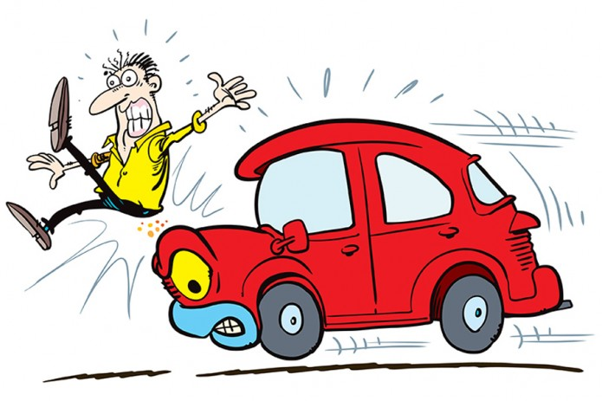
המילה השמורהbase
קריאה לבנאי פרמטר של מחלקת הבסיס:
באופן אוטומטי נקרא בנאי ברירת המחדל של האבא.
אבל, אם רוצים לקרוא לבנאי פרמטר/ים של האבא:
public fish(string name):base(name){}
וגם, קריאה למתודה/תכונה של מחלקת הבסיס שנדרסה על ידי המחלקה הנוכחית:
base.func();
לא דריסות כאלו...
תיכף נסביר!!
Notes:
using System;
using System.Collections.Generic;
using System.Linq;
using System.Text;
namespace Ex7 //base
{
class MainClass
{
static void Main(string[] args)
{
Dog d1 = new Dog("Tom");
d1.SaySomething();
//Dog d2 = new Dog("Jerry");
//d2.SaySomeAnimalThing();
}
}
class Animal
{
protected string name;
protected Animal(string name)
{
this.name = name;
System.Console.WriteLine("An Animal named {0} was born", name);
}
public void SaySomething()
{
System.Console.WriteLine("{0} Says Wraaaaaa", name);
}
}
class Dog : Animal
{
public Dog(string name)
: base(name)
{
System.Console.WriteLine("Dog named {0} was born", name);
}
public void SaySomething()
{
System.Console.WriteLine("{0} Says HawHaw", name);
}
public void SaySomeAnimalThing()
{
base.SaySomething();
System.Console.WriteLine("But I Prefer:");
this.SaySomething();
}
}
}

Slide 68
המילה השמורהbase
class Animal
{
protected string name;
protected Animal(string name)
{
this.name = name;
System.Console.WriteLine("An Animal named {0} was born", name);
}
public void SaySomething()
{ System.Console.WriteLine("{0} Says Wraaaaaa", name);}
}
class Dog : Animal
{
public Dog(string name) : base(name)
{ System.Console.WriteLine("Dog named {0} was born", name);}
public void SaySomething()
{
System.Console.WriteLine("{0} Says HawHaw", name);
}
public void SaySomeAnimalThing()
{
base.SaySomething();
System.Console.WriteLine("But I Prefer:");
this.SaySomething();
}
}
class MainClass
{
static void Main(string[] args)
{
Dog d1 = new Dog("Tom");
d1.SaySomething();
}
}
Solid10
Notes:
using System;
using System.Collections.Generic;
using System.Linq;
using System.Text;
namespace Ex7 //base
{
class MainClass
{
static void Main(string[] args)
{
Dog d1 = new Dog("Tom");
d1.SaySomething();
//Dog d2 = new Dog("Jerry");
//d2.SaySomeAnimalThing();
}
}
class Animal
{
protected string name;
protected Animal(string name)
{
this.name = name;
System.Console.WriteLine("An Animal named {0} was born", name);
}
public void SaySomething()
{
System.Console.WriteLine("{0} Says Wraaaaaa", name);
}
}
class Dog : Animal
{
public Dog(string name)
: base(name)
{
System.Console.WriteLine("Dog named {0} was born", name);
}
public void SaySomething()
{
System.Console.WriteLine("{0} Says HawHaw", name);
}
public void SaySomeAnimalThing()
{
base.SaySomething();
System.Console.WriteLine("But I Prefer:");
this.SaySomething();
}
}
}

Slide 69
המרות בין אבא לבן
A
class A{}
class B : A {}
המרה כלפי מעלה ניתן לעשות עם המרה מרומזת
//up casting
A aa = new B(); //ok, implicit casting
המרה כלפי מטה, הקומפיילר מחייב המרה מפורשת
//down casting
B bb = (B)aa; //explicit casting
B
צריך להגדיר את אופרטור ההמרה, כמובן!

Slide 70
פולימורפיזם

Slide 71
פולימורפיזם
האפשרות לכתוב מתודות ווירטואליות, מאפשרת את תכונת הפולימורפיזם.
פולי – מורפיזם = רב – צורתיות.
פולימורפיזם הוא אחד הכלים החזקים ביותר בתכנות מונחה עצמים, ומשמעותו העיקרית היא:
המשותף הוא הממשק ולא המימוש – כלומר: ממשק משותף, מימוש נפרד
פולי – מה??

Slide 72
ובמילים אחרות
זהו מנגנון להתייחסות לעצמים מטיפוסים שונים באופן אחיד.
ניתן להתייחס לכל עצם כאילו היה מופע של כל אחת מהמחלקות מהן הוא יורש.
כל משתנה הפניה של מחלקת בסיס יכול להצביע בפועל על עצם ממחלקה נגזרת.
Notes:
using System;
using System.Collections.Generic;
using System.Linq;
using System.Text;
namespace Ex91
{
class Worker
{
virtual public void SaySomething() // Define the base method as virtual
{
System.Console.WriteLine("Emplyee: What should I do ?");
}
}
class Manager : Worker
{
override public void SaySomething() // override the virtual method of the worker
{
System.Console.WriteLine("Manager: Start working !");
}
}
class President : Manager
{
override public void SaySomething() //override the virtual method of the manager.
{
System.Console.WriteLine("President: What's the revenue?");
}
}
class Polymorphism
{
static void Main(string[] args)
{
Worker[] workers = new Worker[3];
workers[0] = new Worker(); //
workers[1] = new Manager();
workers[2] = new President();
for (int i = 0; i < 3; i++)
workers[i].SaySomething();
System.Console.ReadLine();
}
}
}

Slide 73
שימושיות של רב צורתיות
למשל...
מערך שמכיל אובייקטים מטיפוסים שונים – ניתן ליצור מערך מסוג האבא כך שכל איבר במערך יהיה בפועל אובייקט מסוג אחד מהבנים. כאשר נעבור על המערך ונקרא למתודה הוירטואלית, תופעל המתודה המתאימה לאובייקט מבלי לבצע המרה.
העברת פרמטר למתודה – מתודה המקבלת פרמטר מסוג האב, ניתן לשלוח אובייקט מסוג הבן, כל פעם מסוג בן אחר. (למשל: object)
Notes:
משתמש בהמרה כלפי מעלה

Slide 74
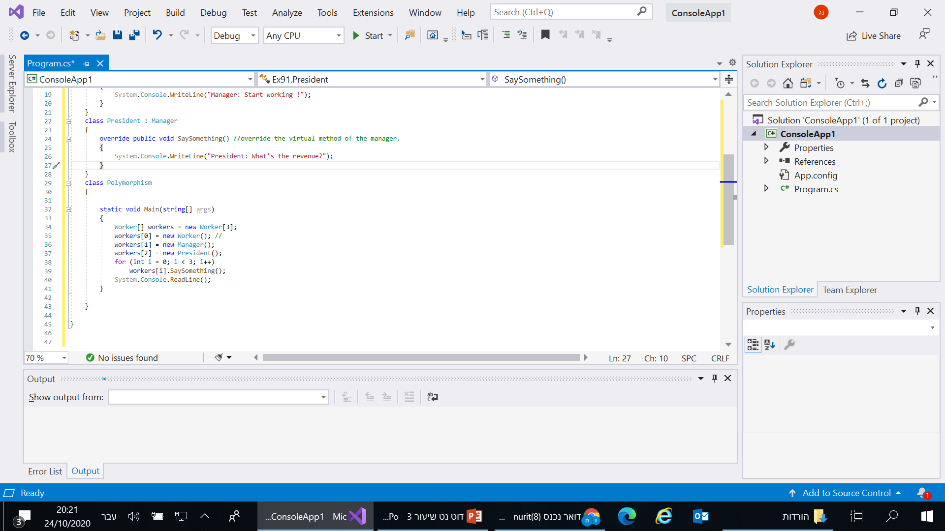
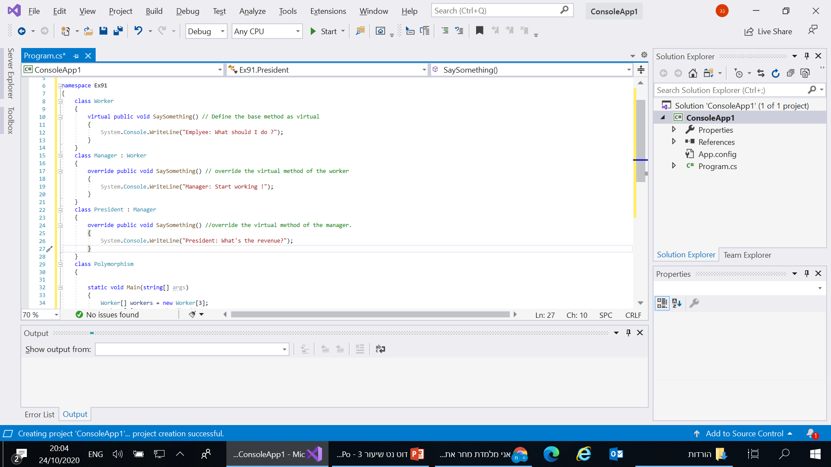
פועל רב צורתי
Emplyee: What should I do ?
Manager: Start working !
President: What's the revenue?
Solid14

Slide 75
virtual
מתודה המוגדרת כ virtual מאפשרת למחלקה היורשת לממש אותה
כאשר עצם של מחלקה יורשת יפעיל את המתודה, תיקרא המתודה של הבן.
שתי צורות מימוש אצל הבן:
override.
new.
(אלו מילים שמורות שנכתבות בהגדרת המתודה)

Slide 76
Override <-> New
Override – דריסה (שימוש פולימורפי)
אם העצם הוא מטיפוס הבן ממש, אז כשהוא יפעיל את המתודה, תיקרא המתודה של הבן ולא של האבא.
גם אם המצביע (ההפניה) הוא מטיפוס האבא ובפועל הוא מצביע לעצם מטיפוס הבן, גם אז, תיקרא המתודה של הבן ולא של האבא.
דגש: המתודה הנדרסת במחלקת הבסיס מוגדרת כ - abstract, override, virtual
New – הפסקת הדריסה (הסתרה –hiding)
אם העצם הוא מטיפוס הבן ממש, אז כשהוא יפעיל את המתודה, תיקרא המתודה של הבן ולא של האבא.
אם המצביע (ההפניה) הוא מטיפוס האבא ובפועל הוא מצביע לעצם מטיפוס הבן, תיקרא המתודה של האבא ולא של הבן.

Slide 77
דגשים:
ברירת המחדל בהגדרת מתודה יורשת היא new
כלומר אם לא מוגדר שום דבר, המתודה אינה דורסת את המתודה של האב.
ניתן לבצע override רק כאשר המתודה במחלקת האב הוגדרה כ virtual
מתודה שהוגדרה כ override נחשבת כוירטואלית ליורשים ממנה.
אם הגדרנו מתודה ב new, יש לציין במפורש virtual על מנת שהיא תהיה וירטואלית
או לכתוב רק virtual....
חשוב!! זה הפוך ממש מ++C, שם כתבנו virtual כדי להמשיך את שרשרת הירושה הווירטואלית.

Slide 78
i am son i am grandfather
class grandfather
{public string hello() {return "i am grandfather";}}
class father : grandfather
{public string hello() {return "i am father";}}
class son : father
{public string hello() {return "i am son";}}
class Program
{
static void Main(string[] args)
{
son s = new son();
Console.WriteLine(s.hello());
grandfather g = new son();
Console.WriteLine(g.hello());
}
}
כשהמתודה לא מוגדרת כוירטואליות במחלקת האב, אזי המתודה שתורץ היא לפי סוג ההפניה (מצביע).
Solid19

Slide 79
i am grandfather i am father i am son
class grandfather
{public virtual string hello() {return "i am grandfather";}}
class father : grandfather
{public override string hello() {return "i am father";}}
class son : father
{public override string hello() {return "i am son";}}
class Program
{
static void Main(string[] args)
{
grandfather[] arr = new grandfather[3];
arr[0] = new grandfather();
arr[1] = new father();
arr[2] = new son();
for (int i = 0; i < 3; i++)
Console.WriteLine(arr[i].hello());
}
}
כשהמתודה מוגדרת כוירטואליות במחלקת האב ועם override במחלקת הבן, אזי המתודה שתורץ היא לפי סוג האובייקט.
Solid20

Slide 80
i am grandfather i am father i am father
class grandfather
{public virtual string hello() {return "i am grandfather";}}
class father : grandfather
{public override string hello() {return "i am father";}}
class son : father
{public new string hello() {return "i am son";}}
class Program
{
static void Main(string[] args)
{
grandfather[] arr = new grandfather[3];
arr[0] = new grandfather();
arr[1] = new father();
arr[2] = new son();
for (int i = 0; i < 3; i++)
Console.WriteLine(arr[i].hello());
}
}
כשהמתודה מוגדרת כוירטואליות במחלקת האב ועם override במחלקת הבן, אזי המתודה שתורץ היא לפי סוג האובייקט.
בגלל שהמתודה נדרסה עם new אז ה son הלך למתודה הוירטואלית הקרובה ביותר אליו מלמטה. שזו המתודה של ה father
Solid21

Slide 81
i am grandfather i am grandfather i am grandfather
class grandfather
{public virtual string hello(){return "i am grandfather";}}
class father : grandfather
{public new string hello() {return "i am father";}}
class son : father
{public new string hello() {return "i am son";}}
class Program
{
static void Main(string[] args)
{
grandfather[] arr = new grandfather[3];
arr[0] = new grandfather();
arr[1] = new father();
arr[2] = new son();
for (int i = 0; i < 3; i++)
Console.WriteLine(arr[i].hello());
}
}
בגלל שהמתודה נדרסה עם new אז ה son הלך למתודה הוירטואלית הקרובה ביותר אליו מלמטה. שזו המתודה של ה grandfather
Solid23
Notes:
זו דוגמא namespace Ex7

Slide 82
יחסים משפחתיים מורכבים
מה קורה אם:
הסבא virtual האבא new והנכד override?
האבא new והנכד לא הגדיר מהו?
האבא גם override וגם new?
האבא גם virtual וגם new?
האבא הוא רק virtual?
לסיכום:
Virtual – רק על המתודה שמתחילה את שרשרת הפולימורפיזם
Override – רק על מתודות שבהמשך שרשרת הפולימורפיזם
New או כלום – פרושו פונקציה לא פולימורפית.
אלא אם כן מדובר בnew virtual.
הנכד הוא new
הנכד יכול לעשות ovveride לאבא
הנכד יכול לעשות ovveride לאבא
Notes:
הפלט פה - כרגיל
class grandfather
{
virtual public string hello()
{
return "i am grandfather";
}
}
class father : grandfather
{
override public string hello()
{
return "i am father";
}
}
class son : father
{
override public string hello()
{
return "i am son";
}
}
static void Main(string[] args)
{
grandfather[] arr = new grandfather[3];
arr[0] = new grandfather();
arr[1] = new father();
arr[2] = new son();
for (int i = 0; i < 3; i++)
Console.WriteLine(arr[i].hello());
}
כאן הפלט יהיה אחר, מכיוון שיש הסתרה והפסקה של הירושה.
class grandfather
{
virtual public string hello()
{
return "i am grandfather";
}
}
class father : grandfather
{
override public string hello()
{
return "i am father";
}
}
class son : father
{
new public string hello()
{
return "i am son";
}
}
וכאן – עוד יותר קיצוני, מכיוון שהפסקנו את שרשרת הירושה עוד קודם
class grandfather
{
virtual public string hello()
{
return "i am grandfather";
}
}
class father : grandfather
{
new public string hello()
{
return "i am father";
}
}
class son : father
{
new public string hello()
{
return "i am son";
}
}
ואפשר גם לתת למחלקת הבן לבחור מה היא רוצה (אבל דרך הסבא זו הגדרה מחדש ולא דריסה)
class father : grandfather
{
new virtual public string hello()
{
return "i am father";
}

Slide 83
חשוב, חשוב!!
הפולימורפיזם הזה, שאנחנו כ"כ רוצים – משמעותו התייחסות לבן דרך האב.
כלומר – המרה כלפי מעלה בשרשרת הירושה
זה תמיד מותר וגם באופן מרומז
אם אנחנו רוצים להמיר כלפי מטה (להתייחס לאב דרך הבן) – יש לציין זאת במפורש (ע"י base).
וצריך להגדיר את אופרטור ההמרה!
אחרת.... שגיאת זמן ריצה!!
Notes:
83

Slide 84
מועד א, תשע"ט
נתונה התוכנית הבאה אשר באחת משורותיה מופיע הסימון (*):
namespace Ex6
{
class C
{
public (*) string ToString() { return "!!!"; }
}
public class Program
{
static void Main(string[] args)
{
C c = new C();
Console.WriteLine(c + "#" + c.ToString());
}
}
}
סמן את הטענה הנכונה ביחס לקוד שלעיל:
אם במקום המסומן ב (*) תופיע המילה override אזי הפלט יהיה Ex6.C#!!!
אם במקום המסומן ב (*) תופיע המילה new אזי הפלט יהיה !!!#!!!
אם במקום המסומן ב (*) תופיע המילה virtual אזי הפלט יהיה !!!#!!!
אם במקום המסומן ב (*) לא תופיע אף מילה אזי הפלט יהיה Ex6.C#!!!
אף אחת מהטענות אינה נכונה

Slide 85
OBJECT

Slide 86
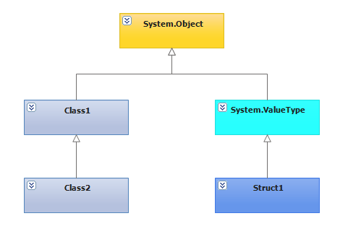
Object

Slide 87
תזכורת
כל המחלקות בC# יורשות אוטומטית ממחלקת השורש object
למחלקה זו קימות מתודות ציבוריות שניתן לדרוס אותן במחלקת הבן:
public virtual string ToString(); public virtual int GetHashCode(); public virtual bool Equals(object o);

Slide 88
המתודה EQUALS() של מחלקת OBJECT
namespace System
{
public class Object
{
public Object();
~Object();
public static bool Equals(Object objA, Object objB);
public static bool ReferenceEquals(Object objA, Object objB);
public virtual bool Equals(Object obj);
public virtual int GetHashCode();
public Type GetType();
public virtual string ToString();
protected Object MemberwiseClone();
}
}
למחלקת object קיימות 3 מתודות להשוואה בין 2 אובייקטים. נעשה בהן שימוש רב באלגורתמים המוכנים לחיפוש ומיון.
2 המתודות הסטטיות מקבלות את 2 האובייקטים כארגומנטים.
מתודת המופע הוירטואלית פועלת על האובייקט הנוכחי ומקבלת אובייקט אחר כארגומנט.
המתודות Equals() - גם הסטטית וגם מתודת המופע הוירטואלית:
כברירת המחדל, המתודה מבצעת השוואה של ערכי ההפניה בלבד, כלומר מחזירה true אם הארגומנטים מצביעים אל אותו אובייקט.
כלומר, עבור טיפוסי הפניה (referenced type) המתודה משווה בין 2 הכתובות. בין מצביעים.
ואם נרצה להשוות תכנים בהשוואה עמוקה, נדרוס את מתודת המופע הוירטואלית Equals() ונשווה בה את תכני האובייקטים לעומק, כרצוננו.
עבור טיפוסי ערך (Value Types), המחלקה ValueType דרסה את המתודה Equals() ולכן היא תבצע השוואת ביטים (השוואת תוכן לעומק) ולא השוואה בין מצביעים.
המתודה ReferenceEquals():
אם דרסנו את המתודה Equals() ובכל זאת נרצה להשוות בין 2 מצביעים לטיפוסי הפניה, נשתמש במתודה ReferenceEquals().
שבמקרה של 2 טיפוסי ערך מחזירה תמיד false
Notes:
https://csharp-station.com/Article/Index/ObjectClass
https://www.codeproject.com/Articles/18714/Comparing-Values-for-Equality-in-NET-Identity-and

Slide 89
מתודות נוספות של Object
namespace System
{
public class Object
{
public Object();
~Object();
public static bool Equals(Object objA, Object objB);
public static bool ReferenceEquals(Object objA, Object objB);
public virtual bool Equals(Object obj);
public virtual int GetHashCode();
public Type GetType();
public virtual string ToString();
protected Object MemberwiseClone();
}
}
המתודה MemberwiseClone():
משכפלת את האובייקט ומחזירה העתקה רדודה של האובייקט בעזרת העתקת הביטים.
אם המחלקה מכילה משתני התייחסות (מצביעים) מעתיקה את הכתובת ולא את האובייקט שעליהם הם מצביעים.
המתודה GetType():
מחזירה את ה Type של האובייקט המכיל מידע על המחלקה של האובייקט.
מאפשרת חקירה של הטיפוס בזמן ריצה (reflection). נרחיב בהמשך הקורס.
המתודה GetHashCode():
מחזירה מספר המייצג את האובייקט באופן חח"ע.
המתודה משמשת להכנסת האובייקטים למבנה מסוג Hash Table.
אם דורסים את המתודה Equals() , יש לדרוס גם מתודה זו.
Notes:
https://csharp-station.com/Article/Index/ObjectClass
https://www.codeproject.com/Articles/18714/Comparing-Values-for-Equality-in-NET-Identity-and

Slide 90
המתודה TOSTRING() של מחלקת OBJECT
namespace System
{
public class Object
{
public Object();
~Object();
public static bool Equals(Object objA, Object objB);
public static bool ReferenceEquals(Object objA, Object objB);
public virtual bool Equals(Object obj);
public virtual int GetHashCode();
public Type GetType();
public virtual string ToString();
protected Object MemberwiseClone();
}
}
המתודה ToString():
מתודה וירטואלית המחזירה מחרוזת המתארת את האובייקט.
כברירת מחדל מחזירה <namespace>.<class>
בהגדרת מחלקה משלנו, רצוי לבצע override ל ToString כך שתחזיר מחרוזת המתארת את המחלקה שיצרנו באופן יותר מפורט מאשר סתם <namespace>.<class>
אם לא דרסנו, אזי תקרא ToString של מחלקת object.
המתודה ToString נקראת באופן שקוף למתכנת כאשר משתמשים ב Console.Write
Notes:
https://csharp-station.com/Article/Index/ObjectClass
https://www.codeproject.com/Articles/18714/Comparing-Values-for-Equality-in-NET-Identity-and

Slide 91
דוגמת דריסה של tostring
טיפ קטן:
כשרושמים public override ואז רווח נפתחת באופן אוטומטי רשימה של כל המתודות הניתנות לדריסה על פי הירושה של אותה מחלקה
class A
{
private int x;
private int y;
public A(int x, int y)
{this.x = x; this.y = y;}
public override string ToString()
{return "x = " + x + ", y = " + y;}
}
class Program
{
static void Main(string[] args)
{
int x = 8; //x.ToString() --> 8
string str = "abc"; //str.ToString() --> abc
A a = new A(2, 4);
Console.WriteLine(a); //x = 2, y = 4
//if ToString was not overriden the the output was --> Ex92.A
}
}
טיפ קטן:
כשנעמוד עם העכבר בזמן debug על אובייקט מוצג ה ToString שלו
Solid27

Slide 92
מצא את ההבדלים...
public Class a {…
public override string ToString() { return … ;} }
A a = new A();
Console.WriteLine(a);
יודפס מה שהוגדר ב ToString
כשאין override
המשמעות היא כמו new
public Class a {…
public string ToString() { return …} }
A a = new A();
Console.WriteLine(a);
Console.WriteLine(a.ToString());
יודפס מה שהוגדר ב ToString של מחלקת ה base בגלל שאין כאן קריאה מפורשת ל ToString
יודפס מה שהוגדר ב ToString בזכות הזימון המפורש
Notes:
במקרה הראשון ידפיס את מה שהגדרנו
במקרה השני – ידפיס את המתודה של base. ורק זימון ישיר ייתן את מה שהגדרנו – כי לא כתבנו Override ולכן זה New

Slide 93
SOLID- OCP – OpEN CLOSE PRINCPLE
עקרון ה OCP : הקוד פתוח להרחבה אבל סגור לשינויים.
עיקרון זה בולט עבור המתודה
Console.WriteLine(a);
אין צורך לשנות את המתודה כדי שתדפיס את a באופן הרצוי
בעזרת הפולימורפיזם (הדריסה של המתודה ToString הוירטואלית) הרחבנו את צורת ההדפסה של האובייקט.

Slide 94
עוד ירושות

Slide 95
מחלקה מופשטת abstract
מחלקה שלא ניתן ליצור ממנה עצמים באופן ישיר
מחלקה שמהווה בסיס למחלקות אחרות
אפשר להגדיר בה:
שדות, מאפיינים
מתודות אבסטרקטיות ללא מימוש (המתודות חייבות להיות ציבוריות)
מתודות רגילות (לא אבסטרקטיות) עם מימוש
abstract class Animal
{
public abstract MethodX();
public abstract PropertyY
{
get;
set;
}
}
ב ++C מחלקה הופכת למופשטת אם יש לה לפחות מתודה וירטואלית טהורה אחת.
void F() = 0
Notes:
using System;
using System.Collections.Generic;
using System.Linq;
using System.Text;
namespace Ex991
{
public abstract class Shape
{
public abstract decimal GetArea();
}
public class Square : Shape
{
public int X;
public override decimal GetArea()
{
return X * X;
}
}
public class Rectangle : Shape
{
public int X;
public int Y;
public override decimal GetArea()
{
return X * Y;
}
}
public class Circle : Shape
{
public int R;
public override decimal GetArea()
{
decimal pi = (decimal)Math.PI;
return pi * R * R;
}
}
class Program
{
static decimal getTotalArea(params Shape[] shaps)
{
decimal sum = 0.0m;
for (int i = 0; i < shaps.Length; i++)
sum += shaps[i].GetArea();
return sum;
}
static void Main(string[] args)
{
decimal d = getTotalArea
(
new Rectangle { X = 5, Y = 6 },
new Circle { R = 2 },
new Square { X = 2 });
Console.WriteLine("total area: " + d);
}
}
}

Slide 96
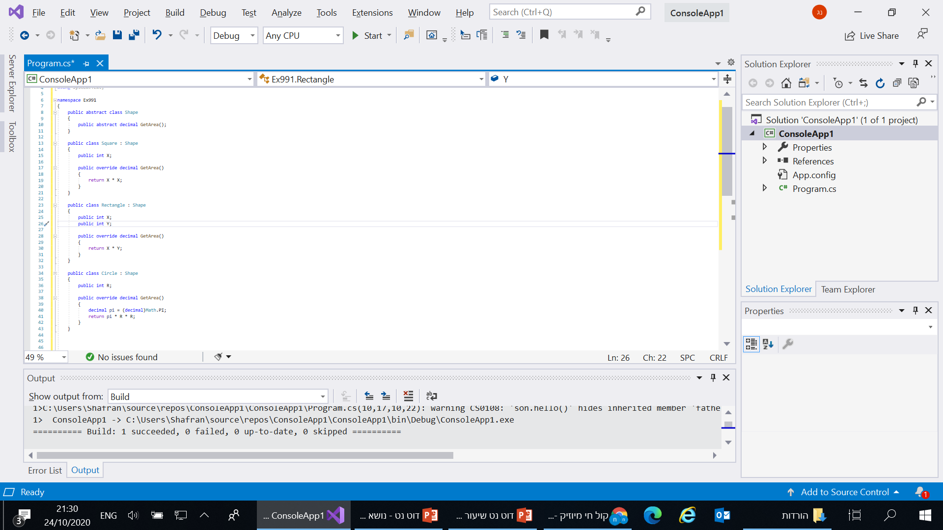
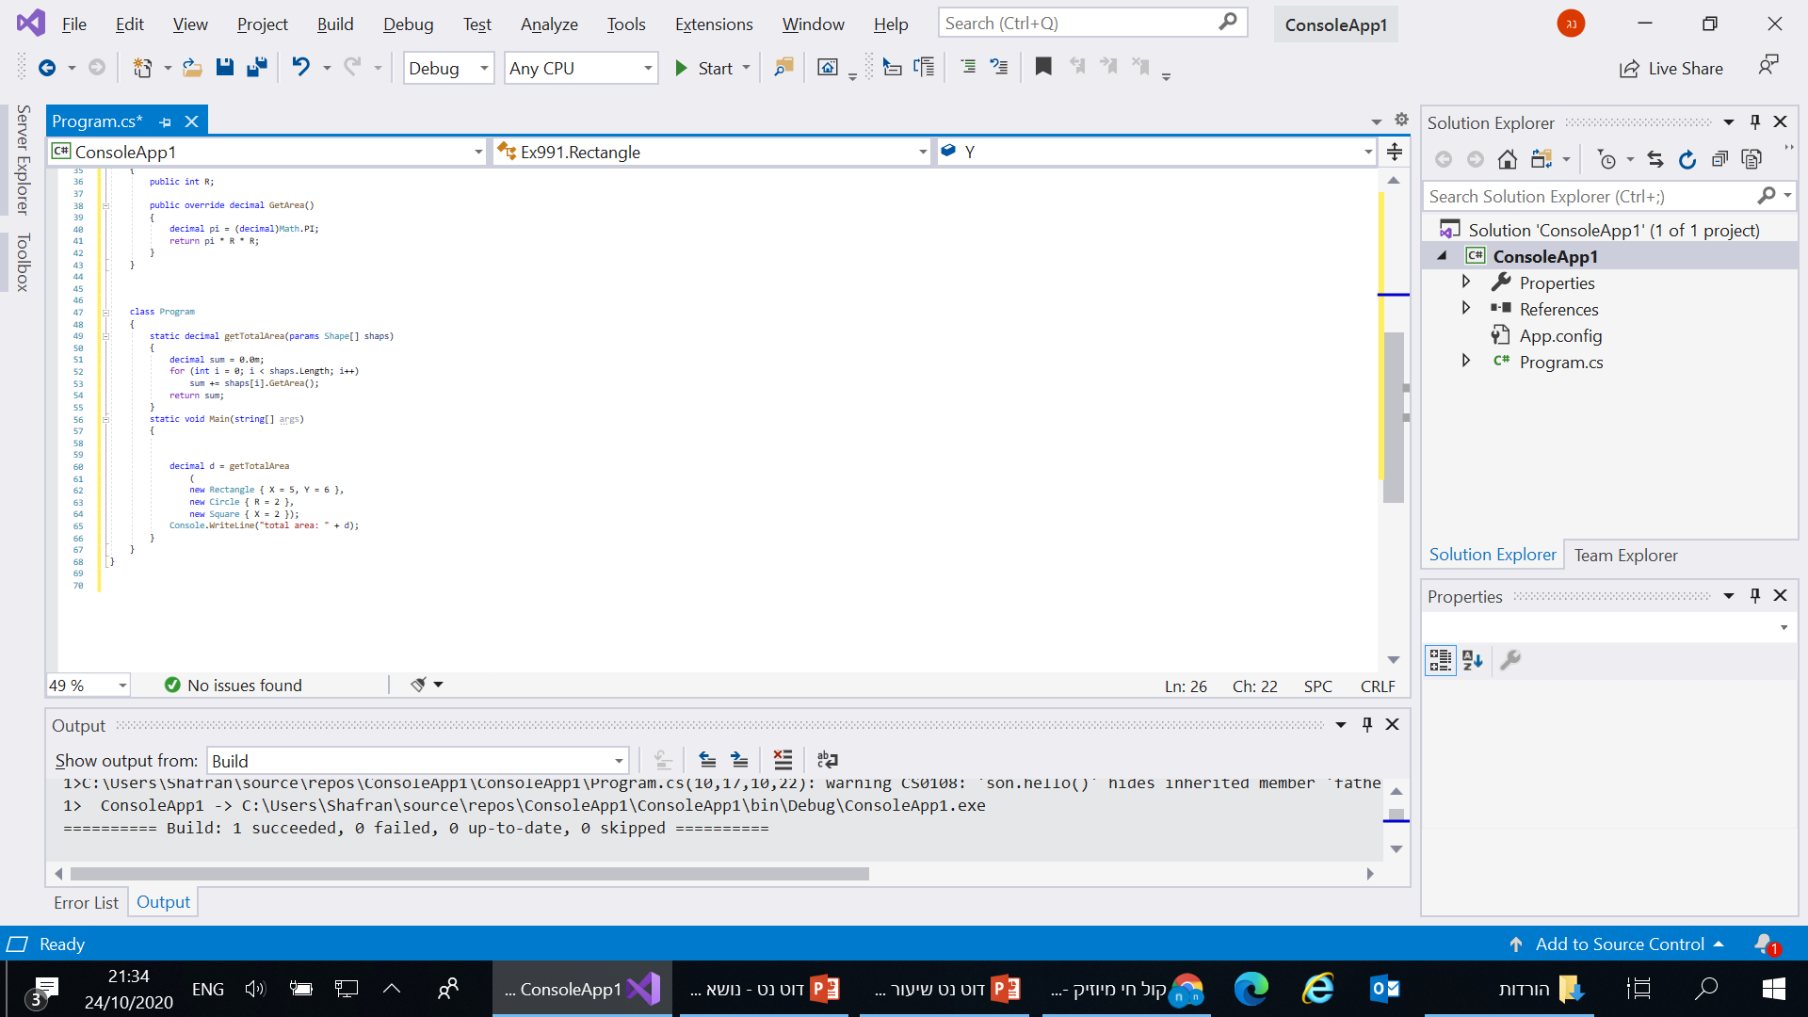
דוגמא
Solid31

Slide 97
מתודה מופשטת
אם מתודה מוגדרת כ abstract - כל יורש שלא יממש אותה, יהא בעצמו מחלקה מופשטת.
אם במחלקה יש מתודה\תכונה אבסטרקטית אז המחלקה חייבת להיות אבסטרקטית.
אבל... ההפך איננו נכון, אם המחלקה היא אבסטרקטית אין זה מחייב שיהיו בה תכונות\מתודות אבסטרקטיות.
כמובן - אין לכתוב מימוש {...} של מתודה אבסטרקטית. אם זהו מאפיין, נסתפק בset/get
Solid32

Slide 98
השוואה בין virtual ל- abstract
 | abstract | virtual
מימוש המתודה במחלקה | אין מימוש של המתודה - לא צריך להגדיר את גוף המתודה, רק כותרת. | יש לממש את המתודה (בדומה למתודה רגילה). משמש לפולימורפיזם.
מימוש המתודה במחלקות היורשות | חובה לממש במחלקות היורשות בצורה ישירה. | לא חובה לממש.
מיקום המתודה | במחלקה אבסטרקטית בלבד | בכל מחלקה
הצהרה | לאprivate (משום שאז המתודה לא תיראה במחלקות הנגזרות ולא נוכל לממש אותה)

Slide 99
מחלקה חתומה sealed
מחלקה שלא ניתן לרשת ממנה
דוגמא: כל משפחת value types הוגדרה כך שהיא חתומה ולא ניתן לרשת מהטיפוסים שלה.
sealed class RedCow
{
}
class GodRedCow : RedCow//COMPILE ERROR!!!
{
}

Slide 100
מתודה חתומהSEALED METHOD
מתודה שלא ניתן לדרוס אותה
רק מתודה שדרסה מתודה אחרת, יכולה להיות חתומה.
class A
{
public virtual void M() { /* … */ }
}
class B : A
{
sealed override public void M() { /* … */ }
//sealed public void F(); //Compilation error
}
class C : B
{
//public override void M() { } //Compilation error
public new void M() { } //OK
}
הרצחת וגם ירשת??

Slide 101
מועד א, תשע"ט
נתונות הטענות הבאות:
טענה 1: למחלקה אבסטרקטית לא ניתן להגדיר מתודות שאינן אבסטרקטיות, אך למחלקה שמממשת ממשק (ואינה אבסטרקטית) ניתן להגדיר גם מתודות שאינן אבסטרקטיות.
טענה 2: אם מחלקה כלשהי יורשת ממחלקה אבסטרקטית היא לא חייבת לממש את המתודות האבסטרקטיות שלה. אך מחלקה שמממשת ממשק ואינה אבסטרקטית, חייבת תמיד לממש את כל המתודות של הממשק.
טענה 3: אי אפשר לרשת במקביל מכמה מחלקות אבסטרקטיות אבל אפשר לממש במקביל כמה ממשקים.
סמן את התשובה הנכונה ביחס לטענות שלעיל:
רק טענה 2 נכונה
רק טענה 3 נכונה
רק טענות 1,2 נכונות
רק טענות 1,3 נכונות
רק טענות 2,3 נכונות

Slide 102
reflection

Slide 103
תנו לי משוב...
סביבת .Net, מאפשרת לבצע רלפקציה בזמן ריצה ולקבל metadata.
כלומר...
כזכור – בפלטפורמה קיים מידע-על בזמן הריצה על כל עצם. מה הטיפוס שלו, אילו שדות, מאפיינים ומתודות יש לו, מה היחסים בין המחלקות ועוד.
ניתן לקבל מידע זה באמצעות מרחב השמות reflection, ובפרט באמצעות המחלקה Type.

Slide 104
המחלקה TypE
המחלקה Type - מחזיקה מידע על (metadata) של טיפוסים. מחלקה זו מכילה כמאפיינים (ומתודות) את כל הפרטים של טיפוס כגון:
שם הטיפוס
ה- Namespace בו הטיפוס נמצא
האם הוא public
איזה מתודות יש לו
2 דרכים עיקריות ליצירת אובייקט מהמחלקה Type:
הפעלת המתודה GetType של מחלקת Object על אובייקט קיים. המתודה מחזירה אובייקט מטיפוס Type.
הפעלת האופרטורtypeof על טיפוס - כאשר לא נרצה ליצור אובייקט

Slide 105
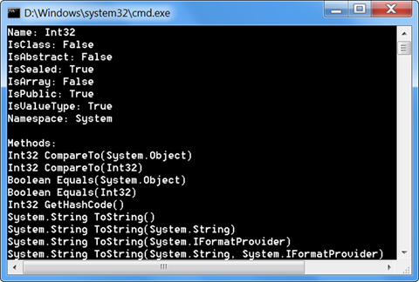
המחלקה TypE דוגמא
שימו לב! שהחקירה היא של הטיפוס ולא של ערכי האובייקט!
//int x = 5; //Type t = x.GetType(); Type t = typeof(int); Console.WriteLine("Name: {0}", t.Name); Console.WriteLine("IsClass: {0}", t.IsClass); Console.WriteLine("IsAbstract: {0}", t.IsAbstract); Console.WriteLine("IsSealed: {0}", t.IsSealed); Console.WriteLine("IsArray: {0}", t.IsArray); Console.WriteLine("IsPublic: {0}", t.IsPublic); Console.WriteLine("IsValueType: {0}", t.IsValueType); Console.WriteLine("Namespace: {0}", t.Namespace); Console.WriteLine("\nMethods:");
foreach (System.Reflection.MethodInfo item in t.GetMethods()) { Console.WriteLine(item); }
המתודה GetMethods
מחזירה אוסף של MethodInfo - פרטי המתודות שיש לאובייקט

Slide 106
אופרטורי is ו as
is בודק האם האובייקט הוא מהסוג הנדרש ומחזיר true או false
תוצאה מסוג bool
As דומה ל is בבדיקה, אבל כאשר האובייקט מתאים לסוג הוא מחזיר reference לאובייקט וכאשר אינו מתאים , הוא מחזיר null
תוצאה מסוג הטיפוס שמימין לאופרטור
Notes:
בעיקרון מיועד למשתנה הפניה, אבל עובד גם על ערך. אסור לו להיות Null

Slide 107
האופרטורIS
<expression> is <type>
expression - העצם שאותו בודקים האם הוא מסוג type
is מחזיר true אם האובייקט מופיע בהיררכית הירושה של הטיפוס.
בעיקרון is מיועד למשתנה הפניה, אבל עובד גם על value type.
expression לא יכול להיות null
int x = 8;
Console.WriteLine(x is object);//True
Console.WriteLine(x is string); //False
Console.WriteLine(x is ValueType); //True
object obj = x;
Console.WriteLine(obj is object);//True
Console.WriteLine(obj is string);//False
Console.WriteLine(obj is ValueType);//True
Solid36

Slide 108
האופרטור IS
//וגם – ספירת אובייקטים מסוג אבא
static void Main(string[] args)
{
grandfather[] arr = new grandfather[3];
arr[0] = new grandfather();
arr[1] = new father();
arr[2] = new son();
for (int i = 0; i < 3; i++)
if (arr[i] is father) Console.WriteLine(arr[i].hello());
}
i am father i am son
Solid37

Slide 109
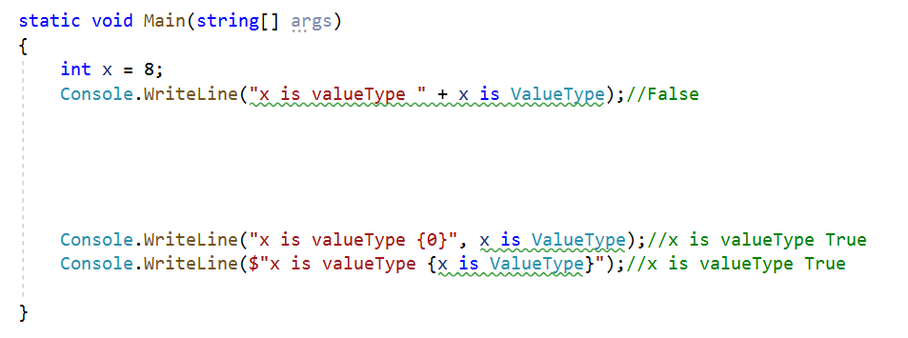
מה יקרה כאן??
שימו לב! מאחר ואחד מערכי השרשור הוא bool, נוצרת כאן המרה מרומזת
איזו לוגיקה!!
Solid39
Notes:
הדוגמא העליונה תדפיס רק False, השרשור נותן את ערך שמאל.
להריץ גם:
static void Main(string[] args) { grandfather g = new father(); father f = g as father; son s = g as son; }

Slide 110
tyPEOF, GETTYPE, IS
שימו לב להבדל!!
typeof – מחזירה את שם הטיפוס של העצם כפי שמתואר ע"י הקומפיילר
GetType – מחזירה את שם הטיפוס של העצם בזמן הריצה
class Animal { }
class Dog : Animal { }
class Program
{
static void PrintTypes(Animal a)
{
Console.WriteLine(a.GetType());//ExType.Dog
Console.WriteLine(typeof(Animal));//ExType.Animal
Console.WriteLine(typeof(Dog));//ExType.Dog
Console.WriteLine(a.GetType() == typeof(Animal));//False
Console.WriteLine(a is Animal);//True
Console.WriteLine(a.GetType() == typeof(Dog));//True
}
static void Main(string[] args)
{
Dog spot = new Dog();
PrintTypes(spot);
}
}
Solid44
מתודה סטטית
מתודת מופע ירושה מobject
אופרטור

Slide 111
האופרטורAS
<expression> As <type>
As דומה ל is בבדיקה, אבל כאשר האובייקט מתאים לסוג הוא מחזיר reference לאובייקט וכאשר אינו מתאים , הוא מחזיר null
נועד להמרת הפניה מסוג מסויים להפניה מסוג אחר (בתנאי שזה אפשרי)

Slide 112
האופרטורAS
static void Main(string[] args)
{
grandfather g = new father();
father f = g as father;
//instead of using casting
//father f = (father) g;
//casting can cause run //time error
//(if g is not a father)
//And casting is expensive
son s = g as son; //null
}
Solid41

Slide 113
ממשקים

Slide 114
interface - ממשק
סוג של מחלקה / טיפוס הניתן להגדרה.
זו בעצם מחלקה מופשטת לחלוטין:
אין בה שדות
אך יכולים להיות מאפיינים ללא מימוש
כל המתודות מופשטות
מטרת הממשק היא להגדיר התנהגות מסויימת, ולשמש כבסיס למחלקות נגזרות המממשות אותו
ירושה מתארת יחס של "סוג של" וממשק מתאר יחס של "ניתן ל"
מה בין abstract
ל interface?
Notes:
מחלקה אבסטרקטית לא חייבת להיות אינטרפייס (כי יכולות להיות מתודות לא אבסטקרט ומשתנים)

Slide 115
מממממשק
מחלקה יכולה להיגזר ממחלקה אחת בלבד, אבל ממספר ממשקים (וגם מבנה יכול לממש מממשק!)
גם ממשק יכול לרשת ממשק אחר
יש שני סוגים של ירושה:
ירושת התנהגות – מממשק
ירושת מימוש – ממחלקה
ירושת המימוש מוגבלת. ירושת ההתנהגות לא.
שפה בטוחה, כבר אמרנו?
Notes:
public interface ISports
{
double LengthOfCourt { get; set; } // מאפיינים
double WidthOfCourt { get; set; }
int NumberOfPlayers { get; set; }
string NameOfSport { get; }
void PrintSportInfo(); // מתודה
}
public class SportBall : ISports
{
int numPlayers;
string sportName;
double length;
double width;
public SportBall(int num, string name) { // constructor
numPlayers = num;
sportName = name;
}
public int NumberOfPlayers { מימוש המאפיינים של המשק //
get { return numPlayers;}
set { numPlayers = value;}
}
public string NameOfSport {
get { return sportName; }
}
public double LengthOfCourt {
get { return length; }
set { length = value; }
}
public double WidthOfCourt {
get { return width; }
set { width = value; }
}
public void PrintSportInfo() { מימוש המתודה מהממשק //
Console.WriteLine("Sport Info");
Console.WriteLine("Name of Sport: {0}", NameOfSport);
Console.WriteLine("# of Players: {0}", NumberOfPlayers);
Console.WriteLine("Court Dimensions: {0}m x {1}m",
LengthOfCourt, WidthOfCourt);
}
}
class AppClass
{
public static void Main()
{
SportBall volley = new SportBall(6, "Volley Ball");
volley.LengthOfCourt = 18;
volley.WidthOfCourt = 9;
volley.PrintSportInfo();
SportBall tennis = new SportBall(1, "Table Tennis");
tennis.LengthOfCourt= 23.7;
tennis.WidthOfCourt = 8.25;
tennis. PrintSportInfo();
}
}

Slide 116
כמה עניינים טכניים...
אם יש מספר "מורישים" – נפריד ב: ,
אם יש ירושת מימוש, היא תצוין ראשונה.
המחלקה היורשת חייבת לממש את כל המתודות שבממשק (public ולא override).
בתכנית הראשית:
לא ניתן ליצור עצם מטיפוס ממשק אלא רק הפניה (מצביע).
אם יש הפניה כזו, ניתן להשתמש בה בלי המרה, עבור כל מי שירש מהממשק.

Slide 117
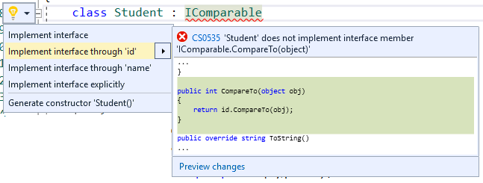
טיפ קטן
ניתן לבצע הוספה אוטומטית של מתודות המממשות ממשק
כאשר יורשים מ-ממשק:
נעמוד עליו ונסמן קליק ימני עם העכבר
נפתחת רשימת המתודות למימוש (בציור המנורה)
המתודה שנבחר תתווסף באופן אוטומטי לקוד
ויישאר לנו לממש את הגוף שלה כרצוננו

Slide 118
הגדרת ממשק
חידוש ב
C# 8.0
שימוש במילה השמורה interface
הרשאת הגישה: public או internal
כל המתודות הן מופשטות וציבוריות כברירת מחדל, ואין צורך לציין זאת.
כל המתודות מתנהגות כווירטואליות לעניין ירושה
לרוב נציין רק חתימות של המתודות ללא גוף/מימוש. אך ניתן לספק גם מימוש של ברירת מחדל.
החל מגרסה C# 8.0 ניתן להגדיר גוף למתודות של ממשק.
נהוג ששם הממשק יתחיל באות I, לאחר מכן עוד אות גדולה והשאר קטנות. בד"כ שם פעולה (ולא שם פועל!)
interface IDoingSomthing
{
void ToDoMethod1(int p1);
void ToDoMethod2(int p2) => ToDoMethod1(p2) + p2;
int Property1 {get;set;}
//. . .
}
מימוש ברירת מחדל לגוף המתודה, במידה והיורש לא יממש אותה.
חידוש מ C# 8.0

Slide 119
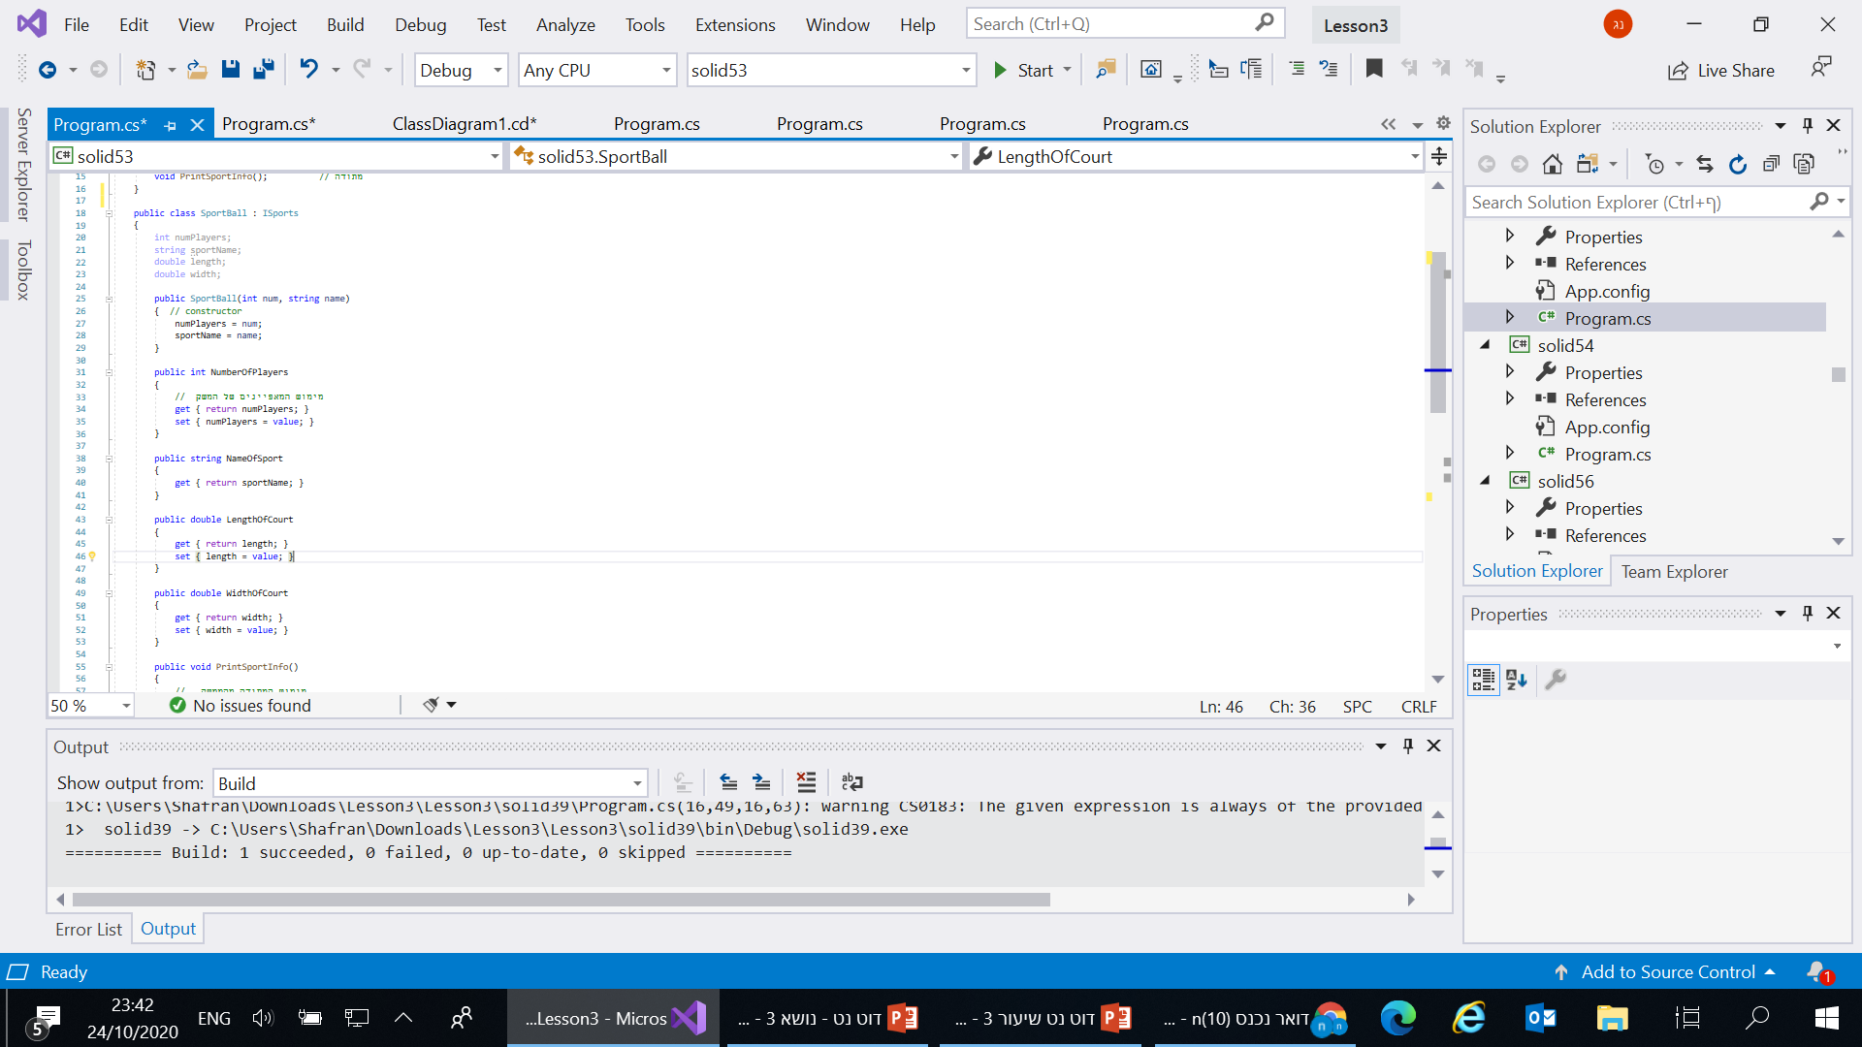

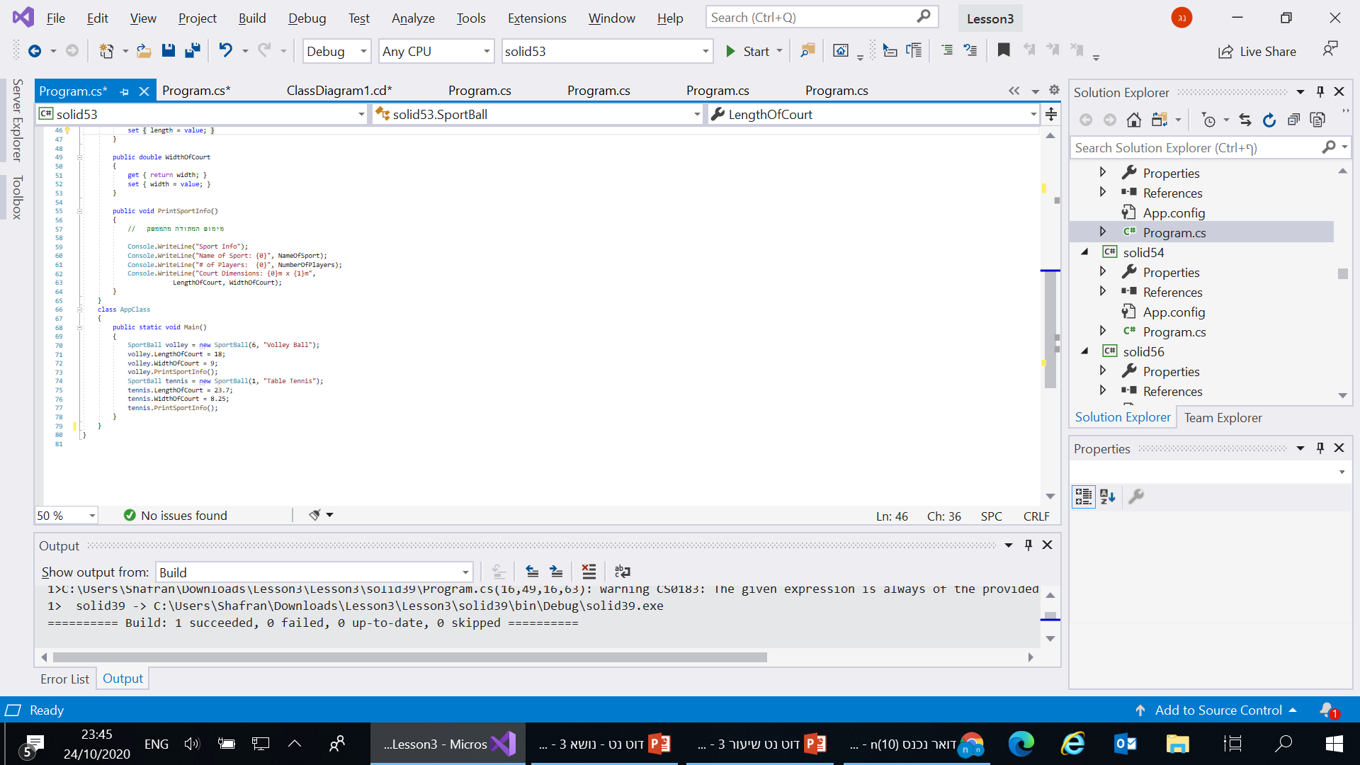
הנה OCP שהבטחנו
Solid53
הוספנו שדה למאפיין, ויכלנו לשדרג את המחלקה בלי לשנות את הממשק

Slide 120
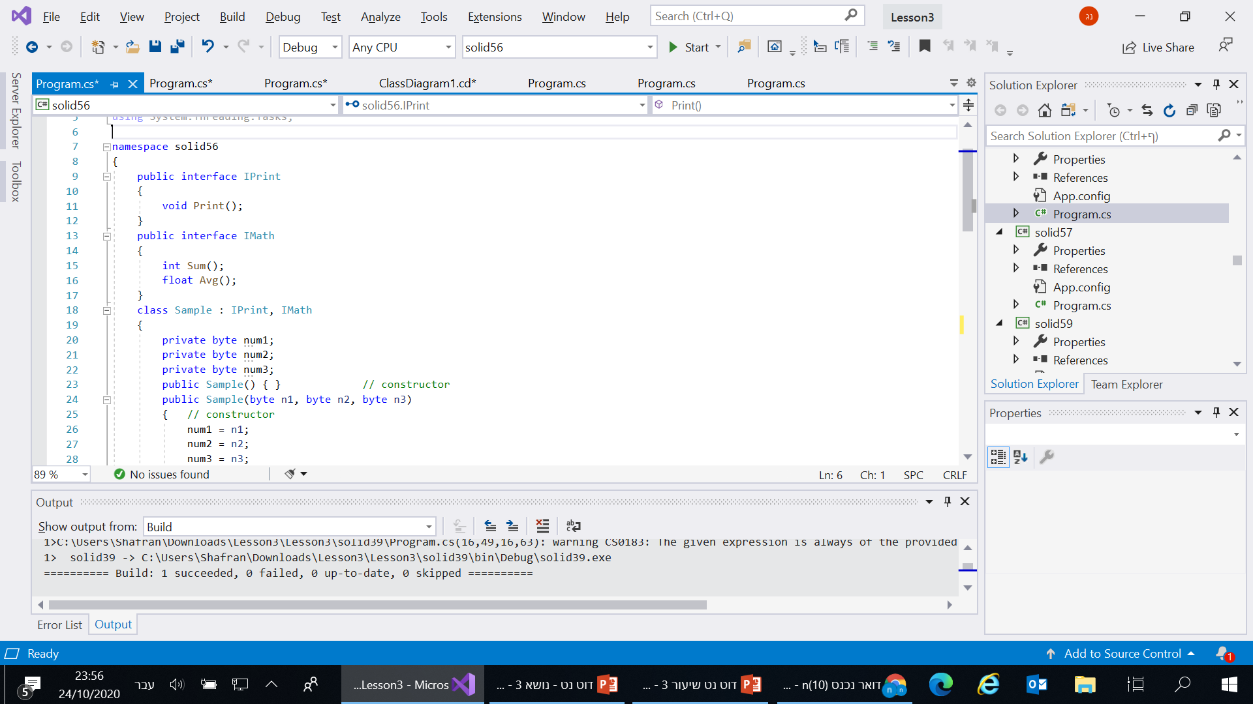
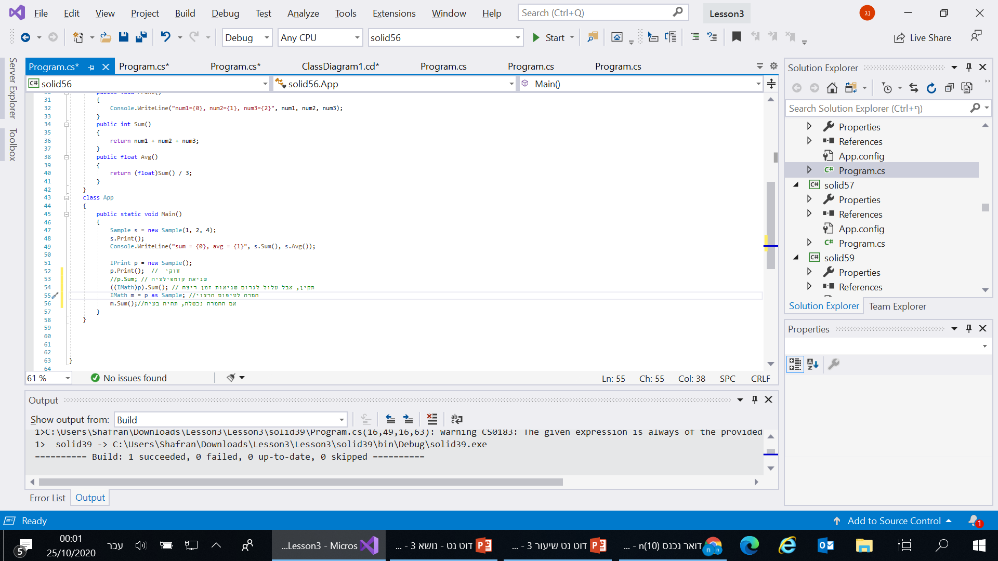
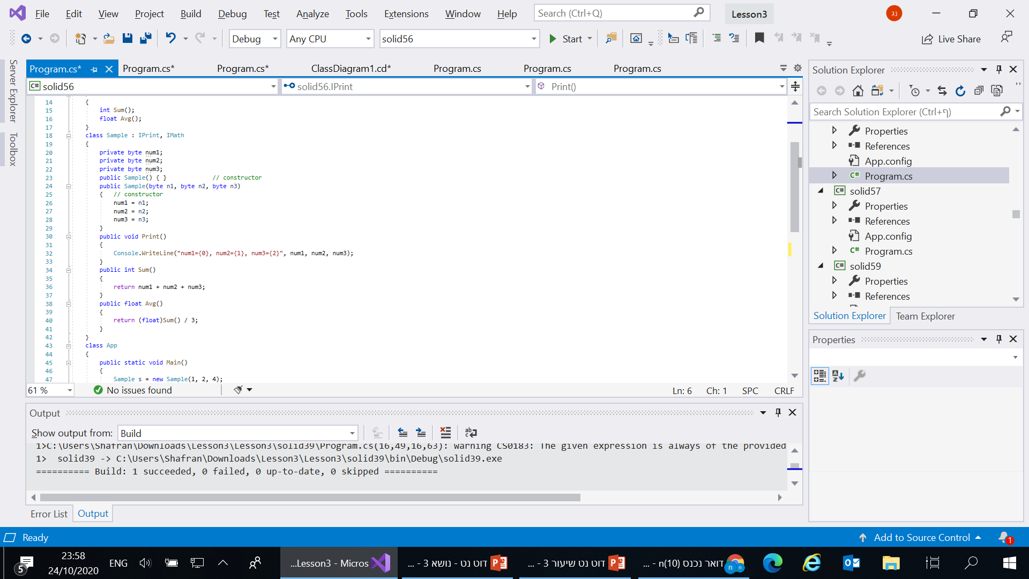
כמה דוגמאות מעוררות מחשבה...
Solid56
Notes:
using System;
interface IArea
{
double Area();
}
abstract class Shape
{
protected double x0,y0,x1,y1;
public Shape(double x0,double y0,double x1,double y1)
{
this.x0 = x0;
this.y0 = y0;
this.x1 = x1;
this.y1 = y1;
}
abstract public double MaxDistance();
}
class Circle : Shape, IArea
{
public Circle(double xcenter,double ycenter,double r) : base(xcenter-r,ycenter-r,xcenter+r,ycenter+r) {}
override public double MaxDistance()
{
double dx = Math.Abs(x0-x1);
double dy = Math.Abs(y0-y1);
return Math.Max(dx,dy);
}
public double Area()
{
double r = Math.Abs((x0-x1)/2.0);
return Math.PI*r*r;
}
}
class Rectangle : Shape, IArea
{
public Rectangle(double x0,double y0,double x1,double y1) : base(x0,y0,x1,y1) {}
override public double MaxDistance()
{
double dx = x0-x1;
double dy = y0-y1;
return Math.Sqrt(dx*dx+dy*dy);
}
public double Area()
{
double dx = x0-x1;
double dy = y0-y1;
return Math.Abs(dx*dy);
}
}
class MainClass
{
public static void Main(string[] args)
{
Shape[] shapes = new Shape[2];
shapes[0] = new Rectangle(2,2,4,4);
shapes[1] = new Circle(1,1,2);
double totalArea = 0.0;
foreach (IArea shape in shapes)
{
totalArea+=shape.Area();
}
Console.Out.WriteLine("Total area is {0}",totalArea);
}
}

Slide 121
דוגמא 2 – עמ' 1
Solid57
interface IArea
{
double Area();
}
abstract class Shape
{
protected double x0, y0, x1, y1;
public Shape(double x0, double y0, double x1, double y1)
{
this.x0 = x0;
this.y0 = y0;
this.x1 = x1;
this.y1 = y1;
}
abstract public double MaxDistance();
}
ממשק
מחלקה אבסטרקטית

Slide 122
דוגמא 2 – עמ' 2
class Rectangle : Shape, IArea
{
public Rectangle(double x0, double y0, double x1, double y1) : base(x0, y0, x1, y1) { }
override public double MaxDistance()
{
double dx = x0 - x1;
double dy = y0 - y1;
return Math.Sqrt(dx * dx + dy * dy);
}
public double Area()
{
double dx = x0 - x1;
double dy = y0 - y1;
return Math.Abs(dx * dy);
}
}

Slide 123
דוגמא 2 – עמ' 3
class MainClass
{
public static void Main(string[] args)
{
Shape[] shapes = new Shape[2];
shapes[0] = new Rectangle(2, 2, 4, 4);
shapes[1] = new Circle(1, 1, 2);
double totalArea = 0.0;
foreach (IArea shape in shapes)
{
totalArea += shape.Area();
}
Console.Out.WriteLine("Total area is {0}", totalArea);
}
}
כאן כלולה הסבה של כל אחד מאברי המערך. הסבה זו הכרחית.
מצד שני, לא תמיד נוכל לדעת מראש שכל האיברים אליהם אנחנו עומדים לפנות מיישמים ממשק מסויים (למשל – אם היו לנו קווים במערך - היתה נוצרת חריגה).
for (int s = 0; s < shapes.Length; s++)
{
totalArea += shapes[s].Area(); //compilation error
}
Shape shape1 = new Rectangle(1, 4, 6, 7);
Console.WriteLine(shape1.Area()); //comp error
Rectangle rec1 = new Rectangle(1, 4, 6, 7);
Console.WriteLine(rec1.Area()); //OK!!
IArea Ia1 = new Rectangle(1, 4, 6, 7);
Console.WriteLine(Ia1.Area()); //OK!!
כשננסה להפעיל את המתודה Area דרך מערך של צורות זו תהיה שגיאת קומפילציה.
Notes:
יש לשים לב שהמשפט המדגש כולל הסבה של כל אחד מאברי המערך. מצד אחד, הסבה זו הכרחית כי במחלקה צורה אין את המתודה שמחזירה שטח. מצד שני, לא תמיד נוכל לדעת מראש שכל האיברים אליהם אנחנו עומדים לפנות מיישמים ממשק מסויים, כמו אם היו לנו קווים במערך והיינו מנסים לקרא למתודת שטח היתה נוצרת חריגה.

Slide 124
דוגמא 3 להגדרת ממשק ומימושו
interface ILike
{
bool Like(ILike other);
}
abstract class Animal
{
protected string name;
protected Animal(string name)
{
this.name = name;
}
public override string ToString()
{
return name; ;
}
}
class Dog : Animal, ILike
{
public Dog(string name) : base(name) { }
public bool Like(ILike other)
{
return (other is Dog);
}
}
class Cat : Animal, ILike
{
public Cat(string name) : base(name) { }
public bool Like(ILike other)
{
return (other is Cat);
}
}
class Lion : Animal, ILike
{
public Lion(string name) : base(name) { }
public bool Like(ILike other)
{
return false;
}
}
Solid61b

Slide 125
דוגמא 3 להגדרת ממשק ומימושו
class Matcher
{
public void Match(ILike[] oa)
{
for (int i = 0; i < oa.Length; i++)
{
for (int j = i + 1; j < oa.Length; j++)
{
if ( oa[i].Like(oa[j]) && oa[j].Like(oa[i]))
{
System.Console.WriteLine(
"{0} Matches to {1}", oa[i], oa[j]);
}
}
}
}
}
class Program
{
static void Main(string[] args)
{
ILike[] all = new ILike[6];
all[0] = new Lion("Lion A");
all[1] = new Lion("Lion A");
all[2] = new Dog("Dog A");
all[3] = new Dog("Dog A");
all[4] = new Cat("Cat A");
all[5] = new Cat("Cat A");
Matcher matcher = new Matcher();
matcher.Match(all);
}
}

Slide 126
זהירות!!
בביטוי בוליאני מורכב, ראשית נבדק צד שמאל של הביטוי. ורק כאשר יש צורך נבדק גם צד ימין.
כלומר:
עבור && ייבדק צד ימין רק כאשר צד שמאל הוא אמת
עבור || ייבדק צד ימין רק כאשר צד שמאל הוא שקר
כלומר – צד ימין לא תמיד מבוצע ע"י הקומפיילר

Slide 127
טיפ + עצה
כשעובדים עם ממשקים, נוח לעבוד עם טיפוס הממשק עבור היורשים.
לעיתים - יש לבצע המרות, כדי להשתמש במתודות שמוגדרות רק אצל הבן.
כדי לבדוק אם ההמרה מותרת, ניתן להשתמש בפעולה is, למשל כך:
return (other is Worker && this.Salary<=((Worker) other).Salary);
Notes:
interface ILike
{
bool Like(ILike other);
}
class Worker : ILike
{
private string name;
private int salary;
public int Salary
{
get
{
return salary;
}
}
public Worker(string name,int salary)
{
this.name = name;
this.salary = salary;
}
public virtual bool Like(ILike other)
{
return (other is Worker);
}
override public string ToString()
{
return name+", Salary:"+salary;
}
}
class Boss : Worker //3
{
public Boss(string name,int salary) : base(name,salary){} //1
public override bool Like(ILike other) //2
{
return (base.Like(other) && this.Salary<=((Worker) other).Salary);
}
}
class Matcher
{
public void Match(ILike[] oa)
{
for (int i=0; i<oa.Length; i++) //1
{
for (int j=i+1; j<oa.Length; j++)//2
{
if ( //3
oa[i].Like(oa[j]) &&
oa[j].Like(oa[i])
)
{
System.Console.WriteLine(
"{0} Matches to {1}",oa[i],oa[j]);
}
}
}
}
}
class MainClass
{
static void Main(string[] args)
{
ILike[] all = new ILike[5];
all[0] = new Worker("Worker A",10);
all[1] = new Worker("Worker B",20);
all[2] = new Worker("Worker C",30);
all[3] = new Boss("Boss AAB",20);
all[4] = new Boss("Boss BBB",20);
Matcher matcher = new Matcher();
matcher.Match(all);
}
}
ניתן להשתמש בממשק ובמחלקת ההתאמות בכל תכנית אחרת מבלי לשנות את הקוד.
לדוגמא: (3 מצורפת)
using System;
using System.Collections.Generic;
using System.Linq;
using System.Text;
namespace ConsoleApplication1
{
interface ILike
{
bool Like(ILike other);
}
abstract class Animal
{
protected string name;
protected Animal(string name)
{
this.name = name;
}
public override string ToString()
{
return name; ;
}
}
class Dog : Animal,ILike
{
public Dog(string name): base(name){ }
public bool Like(ILike other)
{
return (other is Dog);
}
}
class Cat : Animal, ILike
{
public Cat(string name) : base(name) { }
public bool Like(ILike other)
{
return (other is Cat);
}
}
class Lion : Animal, ILike
{
public Lion(string name) : base(name) { }
public bool Like(ILike other)
{
return false;
}
}
class Matcher
{
public void Match(ILike[] oa)
{
for (int i = 0; i < oa.Length; i++) //1
{
for (int j = i + 1; j < oa.Length; j++)//2
{
if ( //3
oa[i].Like(oa[j]) &&
oa[j].Like(oa[i])
)
{
System.Console.WriteLine(
"{0} Matches to {1}", oa[i], oa[j]);
}
}
}
}
}
class Program
{
static void Main(string[] args)
{
ILike[] all = new ILike[6];
all[0] = new Lion("Lion A");
all[1] = new Lion("Lion A");
all[2] = new Dog("Dog A");
all[3] = new Dog("Dog A");
all[4] = new Cat("Cat A");
all[5] = new Cat("Cat A");
Matcher matcher = new Matcher();
matcher.Match(all);
}
}
}

Slide 128
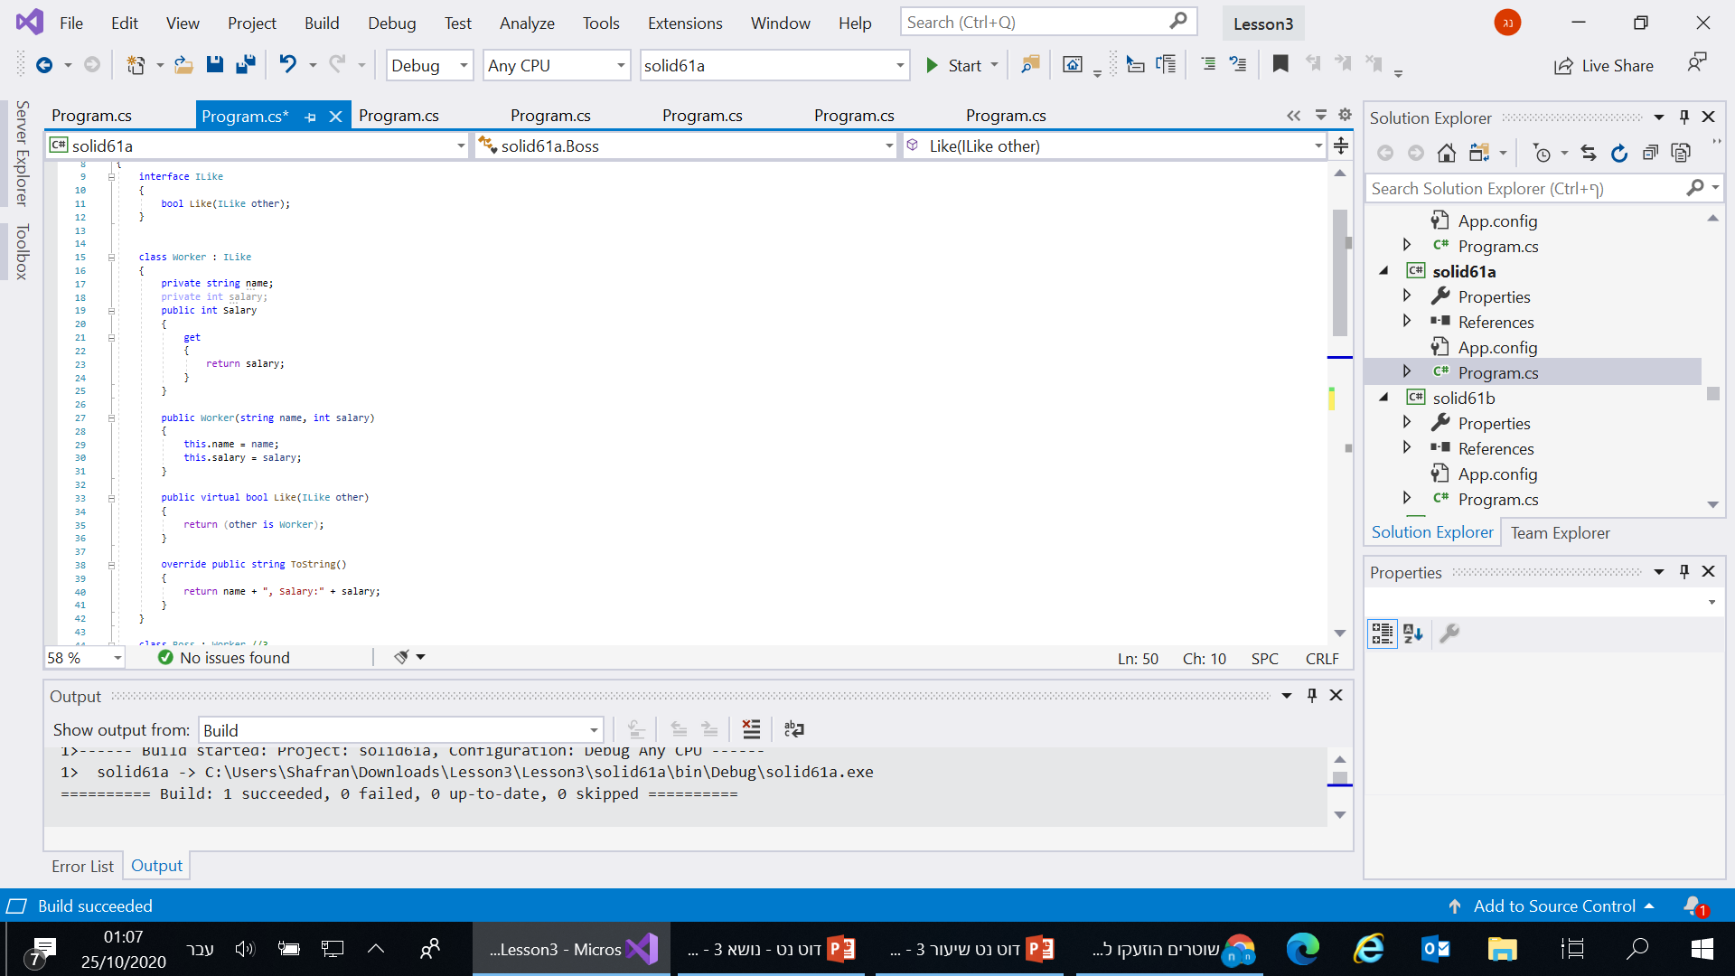
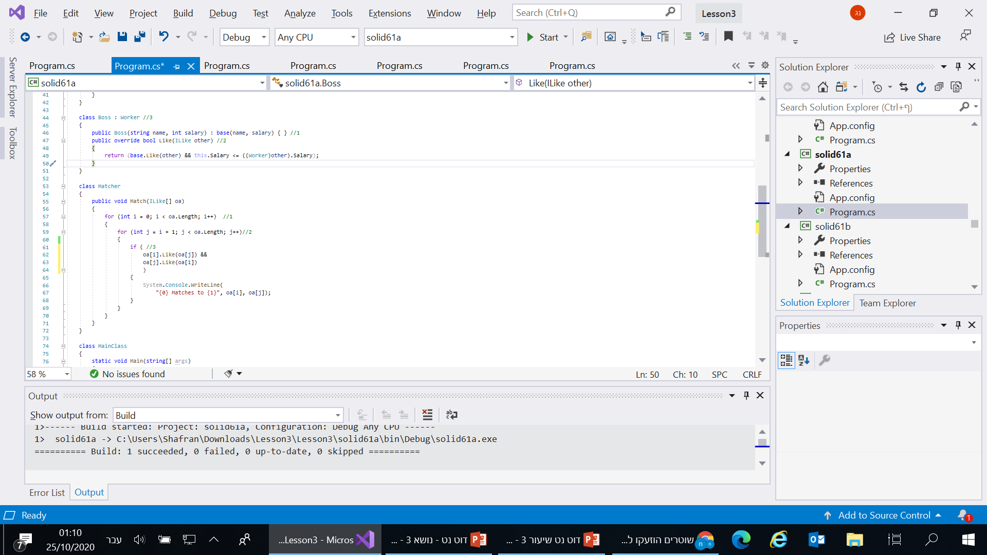
דוגמא 4 – אחרון אחרון חביב
Solid61b

Slide 129
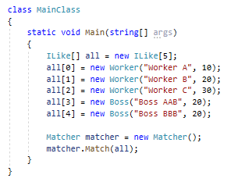
דוגמא 4
Worker A, Salary:10 Matches to Worker B, Salary:20
Worker A, Salary:10 Matches to Worker C, Salary:30
Worker B, Salary:20 Matches to Worker C, Salary:30
Worker B, Salary:20 Matches to Boss AAB, Salary:20
Worker B, Salary:20 Matches to Boss BBB, Salary:20
Worker C, Salary:30 Matches to Boss AAB, Salary:20
Worker C, Salary:30 Matches to Boss BBB, Salary:20
Boss AAB, Salary:20 Matches to Boss BBB, Salary:20

Slide 130
מועד א, תשע"ד, 8 נק'
מה יהיה הפלט של התוכנית הראשית הבאה:
IA a = new C();
B b = a as B;
C c = a as C;
Console.WriteLine(a.GetString());
Console.WriteLine(b.GetString());
Console.WriteLine(c.GetString());
שורה 02 בתוכנית הראשית (B b = a as B) תוציא חריגה בזמן ריצה.
שורה 02 בתוכנית הראשית (B b = a as B) תוציא חריגה בזמן קומפילציה.
B.GetString() and C.f1() B.GetString() and C.f1() C.GetString() and C.f1()
B.GetString() and B.f1() B.GetString() and B.f1() C.GetString() and C.f1()
יש שגיאת קומפילציה כיון שלא ניתן לבצע את שורה 01 בתוכנית הראשית, מאחר שלא ניתן לאתחל interface עם new.
התבונן במבנה המחלקות הבא:
interface IA {
string GetString(); }
class B : IA {
public virtual string f1() {
return "B.f1()"; }
public virtual string GetString() {
return "B.GetString() and " + f1(); }
}
class C : B{
public override string f1() {
return "C.f1()"; }
public new string GetString() {
return "C.GetString() and " + f1(); }
}

Slide 131
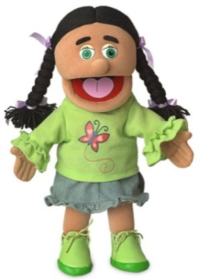
עוד בעיה קטנה...
כאשר מממשים מחלקה שיורשת משני ממשקים, ייתכן שלשני הממשקים תהיה מתודה עם אותו השם, כך שעבור המחלקה קיימות שתי מתודות עם אותו השם.
במקרה כזה, יש לציין בפירוש לאיזה מהמתודות אנו מתכוונים
גם במימוש
וגם בזימון
לחילופין – אם נעבוד עם הפניה מסוג של אחד הממשקים, אין צורך בזימון מפורש – כי רק מתודה אחת מוכרת.
אמרתי לכם להשתמש בשמות ארוכים ומדוייקים....

Slide 132
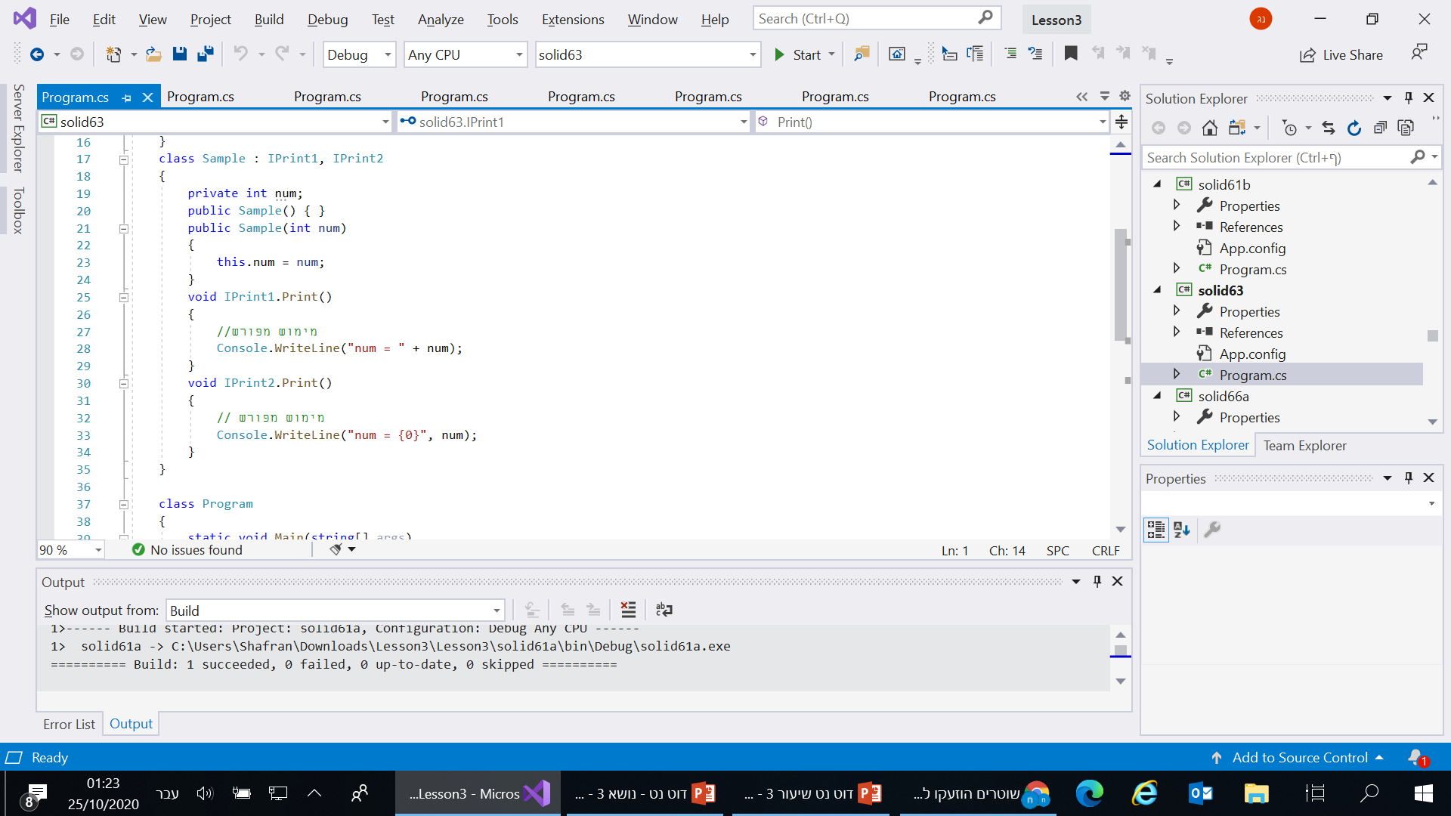
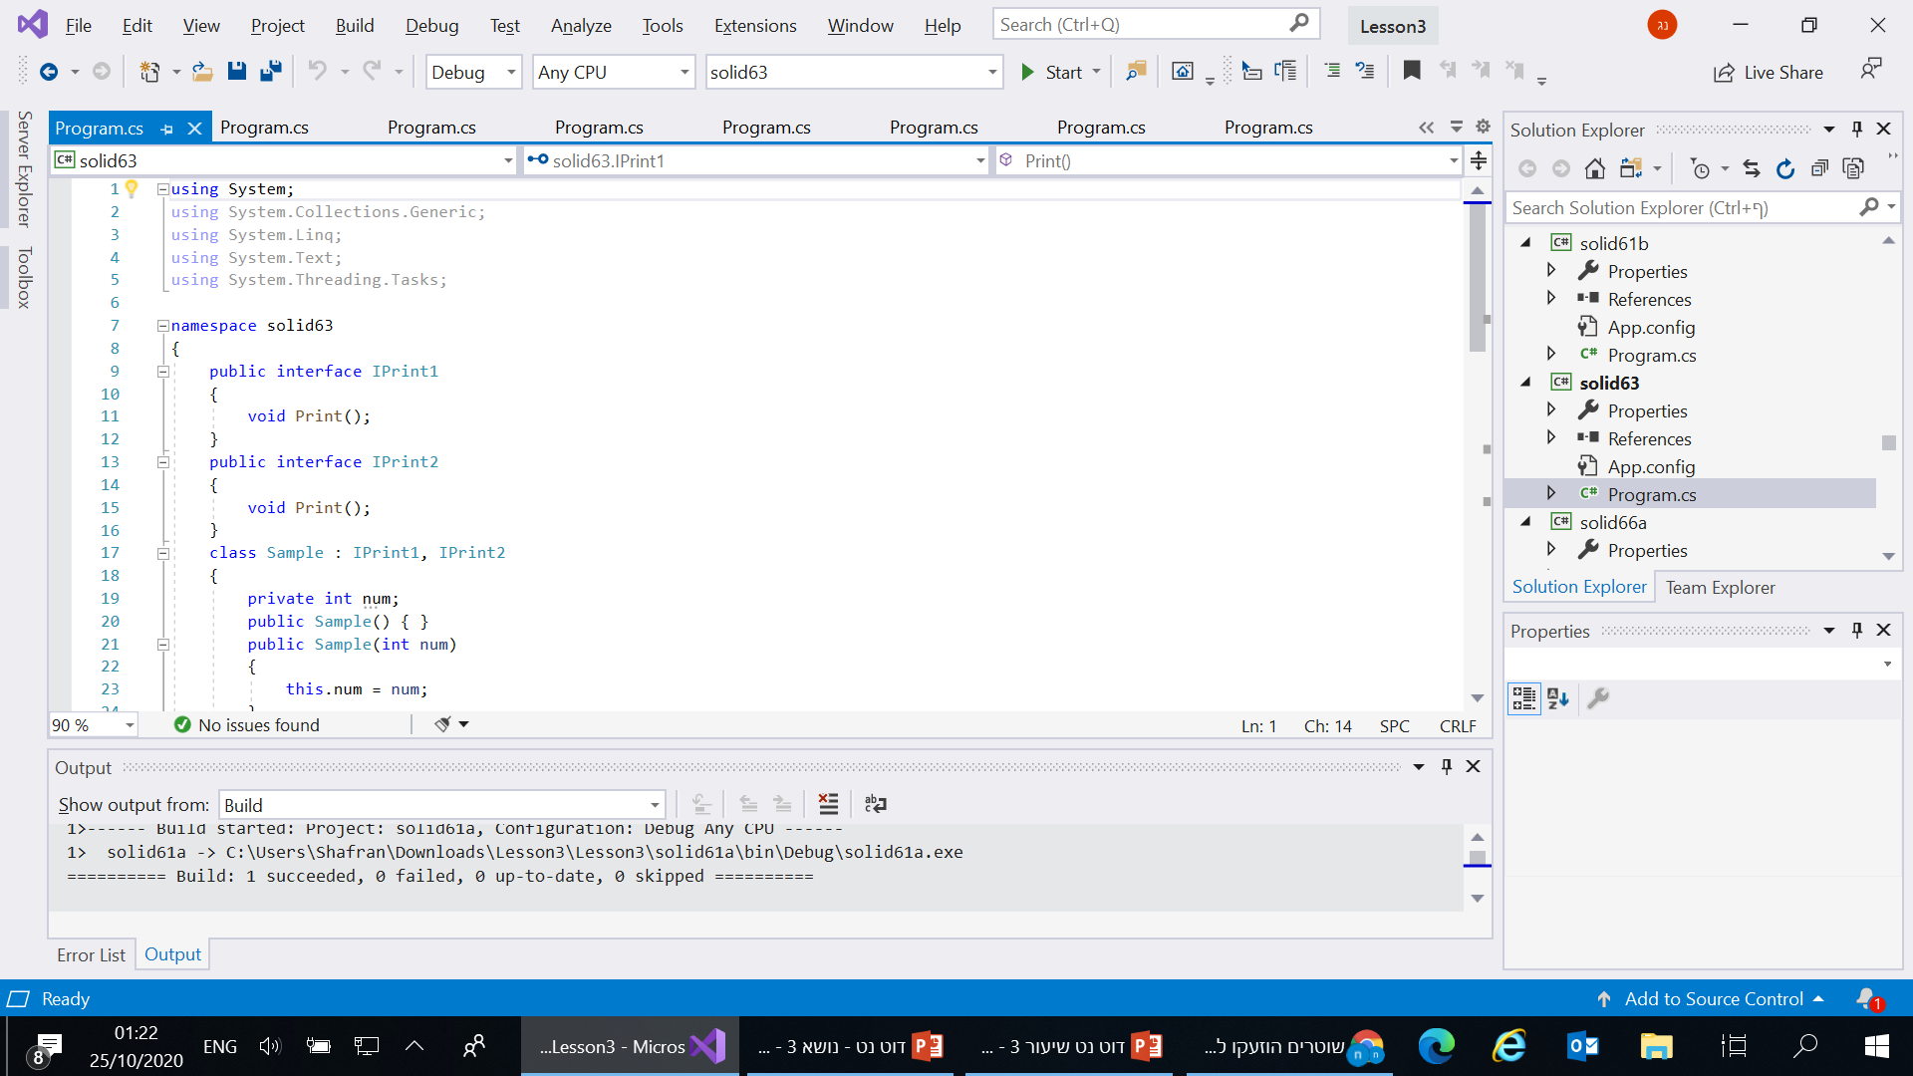
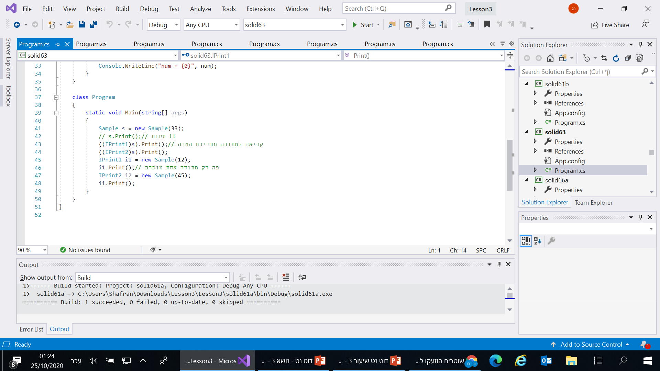
למשל
Solid63

Slide 133
עוד קצת...

Slide 134
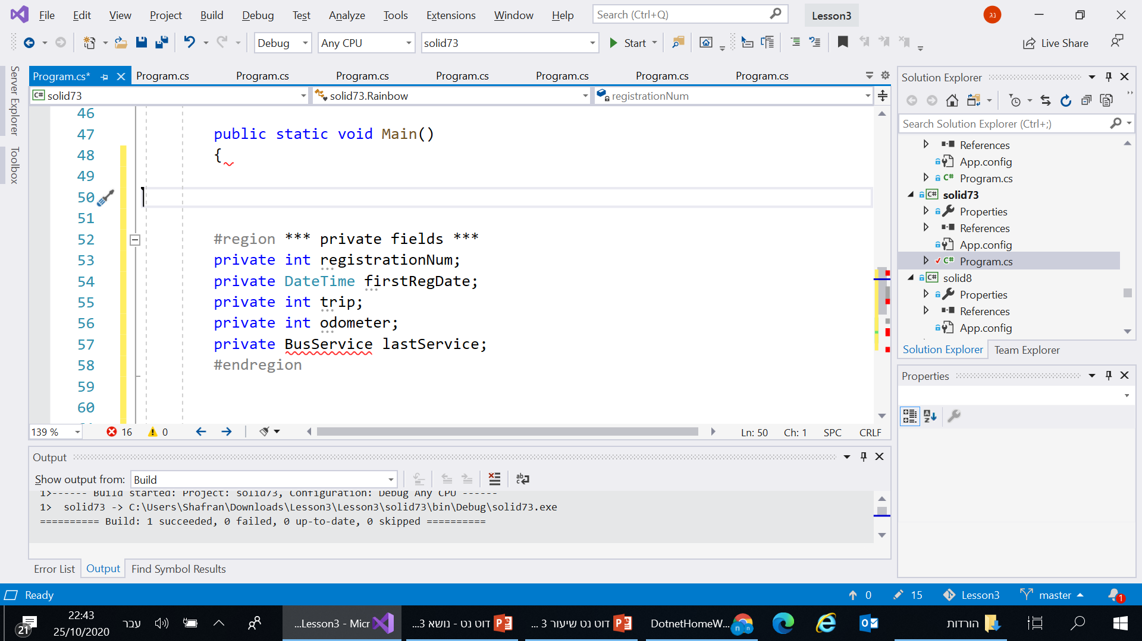
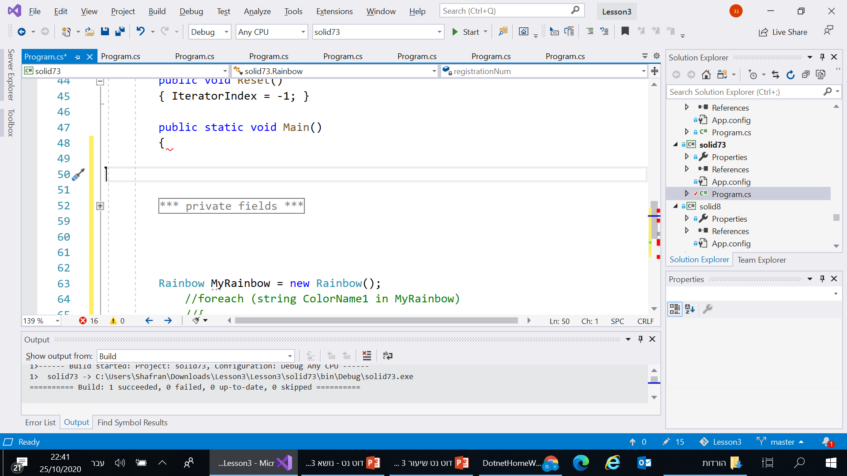
טיפ
משהו קצר לפני התרגיל הארוך...
ניתן להגדיר אפשרות פתיחה וסגירה של קטעי קוד ע"י שימוש ב region
למשל:
כך זה נראה פתוח:
כך זה נראה סגור:

Slide 135
המבנה datetime
ValueType, דיוק עד לדיוק עד ל-ticks
איתחול: new DateTime(year, month, day)
ערך ברירת מחדל:01/01/0001 00:00:00
זמן נוכחי: now
פעולת מינוס "-" בין תאריכים מייצרת נתון מסוג TimeSpan (שגם הוא מבנה)
מדידת זמן ריצה של תכנית:
using System.Diagnositcs;
עצם של מחלקת StopWatch
מתודות start\stop\reset
בדיקת השדה ElapsedTicks
לימוד עצמי
Notes:
DateTime date1 = DateTime.Now;
DateTime date2 = new DateTime(2011, 10, 05);
TimeSpan t = date1 - date2;
Console.WriteLine("Days: " + t.Days);
Console.WriteLine("Hours: " + t.Hours);
Console.WriteLine("Minutes: " + t.Minutes);
Console.WriteLine("TotalDays: " + t.TotalDays);
Console.WriteLine("TotalHours: " + t.TotalHours);
Console.WriteLine("TotalMinutes: " + t.TotalMinutes);
StopWatch watch = new StopWatch();
watch.Start();
// ... קוד למדידה
watch.Stop();
Console.WriteLine(watch.ElapsedTicks);
watch.Reset()
watch.Start();
.........

Slide 136
המבנה datetime
DateTime date1 = DateTime.Now;
DateTime date2 = new DateTime(2011, 10, 05);
TimeSpan t = date1 - date2;
Console.WriteLine("Days: " + t.Days);
Console.WriteLine("Hours: " + t.Hours);
Console.WriteLine("Minutes: " + t.Minutes);
Console.WriteLine("TotalDays: " + t.TotalDays);
Console.WriteLine("TotalHours: " + t.TotalHours);
Console.WriteLine("TotalMinutes: " + t.TotalMinutes);
StopWatch watch = new StopWatch();
watch.Start();
// ... קוד למדידה
watch.Stop();
Console.WriteLine(watch.ElapsedTicks);
watch.Reset()
watch.Start();

Slide 137
מספרים אקראיים
שימוש במופע (עצם) של המחלקה Random
אין מקרה בעולם....
בנאי ברירת המחדל היה מייצר סדרה קבועה.
בגרסה נוכחית - בנאי ברירת המחדל מזמן אוטומטית את DateTime
הדרך הארוכה לזמן את הבנאי:
Random rand = new Random(DateTime.Now.Millisecond);
int num = rand.Next();
CW("random number:" + num);
לימוד עצמי
Notes:
137

Slide 138
אשר קרך בדרך...
במקום לייצר כמה עצמים שיתנו את אותה הסדרה, נייצר עצם אחד בשדה סטטי במחלקה הראשית.
בנאי ברירת המחדל מייצר סדרה קבועה, לא באמת מקרית. ולכן הדרך הנכונה, להשתמש בבנאי הזה היא בעזרת SEED NUMBER:
static Random rand = new Random(DateTime.Now.Millisecond); //שדה סטטי של המחלקה
int num = rand.Next();
יש לציין שבגרסה נוכחית - בנאי ברירת המחדל כבר מזמן אוטומטית את DateTime. גם אם לא נשלח אותו לבנאי.
הפונקציה Next מחזירה את המספר המקרי הבא:
יצירת ערך בטווח שבין 0 לmax (לא כולל)
rand.Next(max)
יצירת ערך בין min ל max
rand.Next(min, max)
Notes:
138

Slide 139
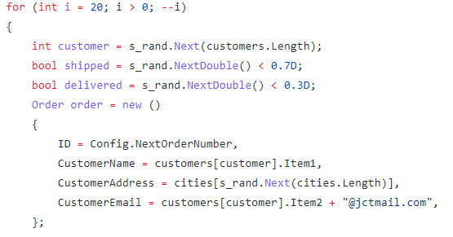
הגרלה לה לה לה
נשתמש הרבה מאד בהגרלות בשכבת הנתונים DS
מאחר ואנו צריכים יצירה אוטומטית של נתונים
למשל:
כמובן – יש נתונים שלא ניתן להגריל, אך ניתן להגריל מהם:

Slide 140
הגרלת זמנים
אם אנו רוצים להגריל זמן כלשהו, נבצע זאת כך:

Slide 141
המרות
כל נתון ניתן להמיר למחרוזת בעזרת המתודה ToString. לכן חשוב מאד להעמיס אותה נכון.
אם כבר דיברנו על המרות...
מאחר וזו פעולה נפוצה הרי שקיימות מתודות מוכנות כבר לביצוע ההמרות הנפוצות

Slide 142
המרות בC# PARSE, TryPARSE
class enum MyEnum
{
a ,b,c
}
class Program
{
static void Main(string[] args)
{
string str1 = "123";
int x = int.Parse(str1);
int y;
int.TryParse(str1, out y);
string str2 = "true"; //TRUE, false, False - all is ok
bool b = bool.Parse(str2);
string str3 = "ABC";
//b = bool.Parse(str3);//run time error
bool.TryParse(str3, out b);//NO run time error, but b will be false
string str4 = "16.09.17"; //16/09/2017
DateTime dt = DateTime.Parse(str4); //16/09/2017 00:00:00
string str5 = "b";
MyEnum e = (MyEnum)Enum.Parse(typeof(MyEnum), str5);
}
}
Notes:
לא לימדתי

Slide 143
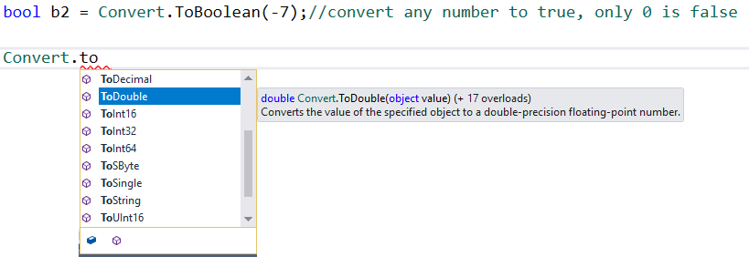
המרות בC# CONVERT
המחלקה הסטטית Convert משמשת להמרות מסוגים שונים לסוגים שונים
Notes:
לא לימדתי

Slide 144
סוג מרומז - var
הקומפיילר מזהה את הטיפוס לפי תוצאת הביטוי
למשל: var a = “hello”;
הטיפוס נקבע בזמן קומפילציה
לא ניתן לשנות את הטיפוס במהלך התכנית
חייב אתחול בשורת ההגדרה
לא ניתן לאתחל בnull
לא ניתן לשימוש בשדה במחלקה, בפרמטר או בערך מוחזר ממתודה.
Notes:
שימושי מאד בלולאת foreach
לא לימדתי

Slide 145
מועד א, תשע"ז, 7 נק'
מה נכון לגבי המילה השמורה var ב c#
יש להגדירה רק בתוך מתודה.
סוג המשתנה שיוגדר באמצעותה יקבע רק בזמן ריצה.
ניתן להחליף באמצעותו הגדרת סוג של כל שדה במחלקה.
ניתן לשימוש רק בתוך לולאת foreach או שאילתת linq.
יש יותר מתשובה אחת נכונה
Notes:
לא לימדתי

Slide 146
משתנה דינאמי - dynamic
טיפוס המשתנה נקבע בזמן ריצה.
ניתן לשנות את הטיפוס במהלך הריצה
ניתן לאתחל בnull
ניתן לשימוש כשדה במחלקה, כפרמטר של מתודה או כערך מוחזר ממתודה.
אין השלמה אוטומטית בזמן תכנות
dynamic d1 = "oshri";
d1 += 123; //ok. string has += operator
Console.WriteLine(d1);
dynamic d2 = new MyClass();
d2 += 123; //run time error, operator += wasnt overriden
Solid86a
Solid86b
Solid86c
Notes:
לא לימדתי

Slide 147
דוגמא: הגדרת מתודה שמקבלת מערך של טיפוסים דינאמיים ומחזירה dynamic
public static dynamic Sum(params dynamic[] arg)
{
if (arg.Length == 0)
return 0;
dynamic sum = arg[0];
foreach (var item in arg)
sum += item;
return sum;
}
static void Main(string[] args)
{
int intSum = Sum(2, 4, 1);
dynamic numberSum = Sum(2, 4, 1, 2.5);
dynamic stringSum = Sum("a", "bc", "d", 23, 3.4);
dynamic d1 = new System.Dynamic.ExpandoObject();
d1.Name = "";
Console.WriteLine(intSum);
Console.WriteLine(numberSum);
Console.WriteLine(stringSum);
Console.WriteLine(Sum());
}
namespace Ex922 (Csharp_B Solution)
המתודה מבצעת על כל סוגי הטיפוסים,
כמובן שבכל פעם נשלח לה מערך שמכיל איברים מאותו טיפוס
ובתנאי שלטיפוס ממומש האופרטור +=, אחרת תהיה שגיאת זמן ריצה!!!
Notes:
לא לימדתי

Slide 148
קבועים
const
למשל public const int x= 0;
בפועל הוא משתנה סטטי, שייך למחלקה ולא לאובייקט
גישה דרך שם המחלקה (ואופרטור .) ולא מאובייקט
נוצר מקום בזיכרון כבר בתחילת התוכנית ללא קשר אם נוצר או לא נוצר אובייקט מטיפוס המחלקה.
לא ניתן לשנותו בזמן ריצה
קבוע נוסף – readOnly
למשל public readonly int x;
שייך לאובייקט מסוים ולא למחלקה, ולא חייב ערך בזמן ההגדרה
משתנה שמקבל ערך רק במתודה הבונה, ואסור לשנותו
Notes:
זה כבר לא נכון?
הערה: אם לא ציינו מהו הטיפוס – ברירת מחדל :
מספר – int
מספר עשרוני – double
תו – char
ניתן לכפות טיפוס, ע"י סימון באות אחת (c, d, i וכו')

Slide 149
אופרטורים
לימוד עצמי

Slide 150
חפיפת/העמסת אופרטורים
תבנית לחפיפת אופרטור אונרי (שמקבל פרמטר אחד כגון ++) public static ret-type operator OP(type rhs)
תבנית לחפיפת אופרטור בינארי (שמקבל 2 פרמטרים כגון +)
public static ret-type operator OP(type1 lhs, type2 rhs)
מגבלות:
העמסת אופרטורים תמיד במתודה סטטית
האופרטורים באים באופן זוגי (חובה להגדיר את שני האופרטרים ההפוכים)
== עם =!
> עם <
=> עם <=
כאשר חופפים את ==, לטובת האחידות, רצוי לחפוף גם את Equals ואת GetHashCode
לא ניתן להגדיר מתודה חופפת לאופרטור []

Slide 151
דוגמא לחפיפת אופרטורים
class Fragment
{
public long Numerator { get; set; }
long m_denominator;
public long Denominator
{
get { return m_denominator; }
set { m_denominator = value != 0 ? value : 1; }
}
public static Fragment operator *(Fragment fragment1, Fragment fragment2)
{
Fragment f = new Fragment();
f.Numerator = fragment1.Numerator * fragment2.Numerator;
f.Denominator = fragment1.Denominator * fragment2.Denominator;
return f;
}
public static Fragment operator *(Fragment fragment1, int num)
{
Fragment f = new Fragment();
f.Numerator = fragment1.Numerator * num;
f.Denominator = fragment1.Denominator;
return f;
}
}
class Fragment
{
public long Numerator { get; set; }
long m_denominator;
public long Denominator
{
get { return m_denominator; }
set { m_denominator = value != 0 ? value : 1; }
}
public static Fragment operator *(Fragment fragment1, Fragment fragment2)
{
Fragment f = new Fragment();
f.Numerator = fragment1.Numerator * fragment2.Numerator;
f.Denominator = fragment1.Denominator * fragment2.Denominator;
return f;
}
public static Fragment operator *(Fragment fragment1, int num)
{
Fragment f = new Fragment();
f.Numerator = fragment1.Numerator * num;
f.Denominator = fragment1.Denominator;
return f;
}
}
Solid87
Notes:
בדוגמא יש:
כפל שני שברים
כפל שבר בשלם
המרה מרומזת משבר לעשרוני.
המרה מפורשת משבר לשלם.
ההמרה המרומזת לא תמיד עובדת כראוי (למשל: אם השבר לא סופי)

Slide 152
תחליף לאופרטור [] - indexer
שימו לב – זה תחליף ולא חפיפה!
הגדרה של מאפיין מיוחד שנקרא INDEXER שמאפשר גישה למחלקה עצמה באמצעות סוגריים מרובעים[] ואינדקס.
public type this [type index]
{
get {
return type;
}
set {
m_value = value;
}
}
תנו לי להיזכר למה זה דומה...
Notes:
סוג של מאפיין

Slide 153
דוגמה
public class Friends {
string[] names = new string[3];
public string this[int index]
{
get
{
return names[index];
}
set
{
names[index] = value;
}
}
}
}
using System;
using System.Collections.Generic;
namespace Csharp {
class IndexersExample {
static void Main(string[] args) {
Friends ob = new Friends();
ob[0] = "Dave";
ob[1] = "Philip";
ob[2] = "Talya";
for (int i = 0; i < 10; i++) { Console.WriteLine(ob[i]);
} } }

Slide 154
דוגמא מורכבת לשימוש ב INDEXER
הדוגמא המלאה במודל ללימוד עצמי
public class DynamicStringArray
{
String[] arr;
//…
public DynamicStringArray()
{
arr = new string[capacity];
}
//…
public string this[int index]
{
get { return arr[index]; }
set { arr[index] = value; }
}
public string this[string c]
{
get
{
string str = "no result";
for (int i = 0; i < arr.Length; i++)
if (arr[i].StartsWith(c))
{
str = arr[i];
break;
}
return str;
}
}
}
static void Main(string[] args)
{
DynamicStringArray arr = new DynamicStringArray();
arr.Add("oshri");
arr.Add("osi");
arr.Add("abc");
arr.Add("efg");
Console.WriteLine(arr[2]);
Console.WriteLine(arr["e"]);
}

Slide 155
המרה casting
המרה מרומזת (implicit) – שנעשית באופן אוטומטי, ללא סוגריים עגולות.
המרה מפורשת (explicit) - שנעשית באופן מודע, עם סוגררים עגולות.
לדוגמא:
int a = 10;
double d = a; //imlicit casting, ok!
a = d; //compilation error. need explicit casting.
a = (int)d; //explict casting, ok!
Notes:
בC++ ההמרה המפורשת במקרה של הזה לא מחוייבת.

Slide 156
מתודות המרה
הזכרנו כבר המרה מרומזת(implicit) – שנעשית באופן אוטומטי. והמרה מפורשת (explicit) - שנעשית באופן מודע.
מה שאנחנו מגלים כעת – שהן נעשות בעזרת אופרטור ההמרה.
Public static implicit operator TargetType (SourceType s)
Public static explicit operator TargetType (SourceType s)

Slide 157
נדגים
נאפשר המרה מפורשת מ double ל vector:
public static explicit operator Vector(double d)
}return new Vector(d, d); {
והקריאה למתודה:
Double d1 = 2.2, d2 = 5.5; Vector v1 = new Vector(1, 1); Vector v2 = (Vector)d2;
נאפשר המרה מרומזת מ vectorלdouble :
public static implicit operator double(Vector v)
} return Math.Sqrt(v.x * v.x + v.y * v.y); {
והקריאה למתודה:
double d2 = v1;
Solid92
Solid87
Notes:
class Vector
{
private double x, y;
public Vector(double x,double y)
{
this.x = x;
this.y = y;
}
public static explicit operator Vector(double d)
{
return new Vector(d, d);
}
public static implicit operator double(Vector v)
{
return Math.Sqrt(v.x * v.x + v.y * v.y);
}
public override string ToString()
{
return String.Format("[{0},{1}]", x, y);
}
public double Y
{
get { return y; }
set { y = value; }
}
public double X
{
get { return x; }
set { x = value; }
}
}
class Program
{
static void Main(string[] args)
{
double d1 = 2.2;
Vector v1 = new Vector(1, 1);
double d2 = v1;
System.Console.WriteLine(d2);
Vector v2 = (Vector)d2;
System.Console.WriteLine(v2);// will print it like a double. why?
//answer: because this type is more simple. and he prefers to print it simpler.
//question: how can we print it like a vector?
//call v.ToString()
System.Console.WriteLine(v2.ToString());
}
}

Slide 158
דוגמא לחפיפת המרות
public static implicit operator double(Fragment fragment)
{
// 1/2 = 0.5
return (double)fragment.Numerator / fragment.Denominator;
}
public static explicit operator Fragment(double num)
{
Fragment f = new Fragment();
string stringNumber = num.ToString();
int pointIndex = stringNumber.IndexOf('.');
//...
//...
return f;
}
Solid113

Slide 159
דוגמא לחפיפת המרות
public static implicit operator double(Fragment fragment)
{
// 1/2 = 0.5
return (double)fragment.Numerator / fragment.Denominator;
}
public static explicit operator Fragment(double num)
{
Fragment f = new Fragment();
string stringNumber = num.ToString();
int pointIndex = stringNumber.IndexOf('.');
//...
//...
return f;
}
Solid113

